Slide 1
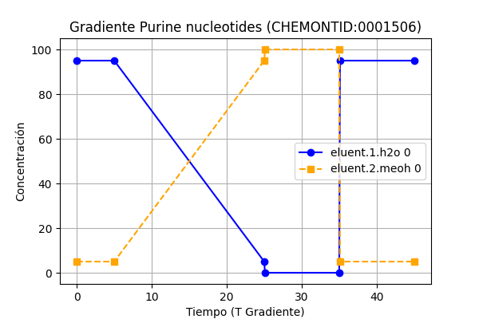
Purine nucleotides (CHEMONTID:0001506): 0.7551903219299758, n_datos: 5
Configuración Columna:
pH1: 3.0 | pH2: 3.0 | Columna: Waters ACQUITY UPLC BEH C18 USP Code: column.usp.code_L1 | Longitud: 100.0 mm Tamaño Partícula: 1.7 µm | Temp: 40.54166666666666°C Flujo: 0.1 mL/min | T0: 2.205 min

Slide 2
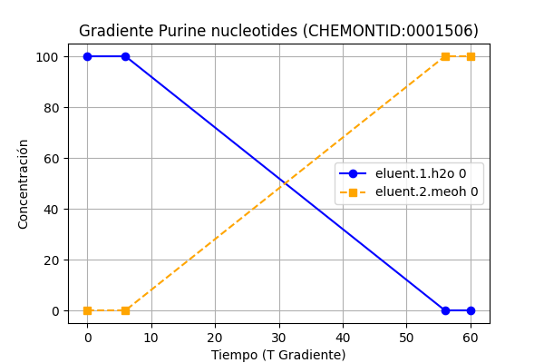
Purine nucleotides (CHEMONTID:0001506): 0.6256110403613219, n_datos: 6
Configuración Columna:
pH1: 3.0 | pH2: 3.0 | Columna: Waters ACQUITY UPLC HSS T3 USP Code: column.usp.code_L1 | Longitud: 100.0 mm Tamaño Partícula: 1.8 µm | Temp: 30.0°C Flujo: 0.3 mL/min | T0: 0.735 min

Slide 3
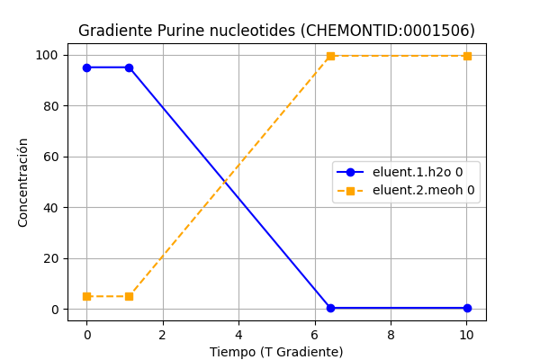
Purine nucleotides (CHEMONTID:0001506): 0.5918336761917008, n_datos: 5
Configuración Columna:
pH1: 3.0 | pH2: 3.0 | Columna: Waters ACQUITY UPLC HSS C18 USP Code: column.usp.code_L1 | Longitud: 100.0 mm Tamaño Partícula: 1.8 µm | Temp: 30.0°C Flujo: 0.4 mL/min | T0: 0.55125 min

Slide 4
Purine nucleotides (CHEMONTID:0001506): 0.5836807902519887, n_datos: 6
Configuración Columna:
pH1: 3.0 | pH2: 3.0 | Columna: Waters CORTECS T3 USP Code: column.usp.code_L1 | Longitud: 100.0 mm Tamaño Partícula: 2.7 µm | Temp: 40.0°C Flujo: 0.2 mL/min | T0: 1.1025 min

Slide 5
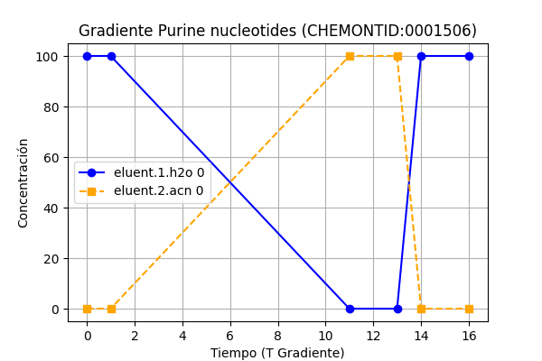
Purine nucleotides (CHEMONTID:0001506): 0.5702786088849058, n_datos: 6
Configuración Columna:
pH1: 3.0 | pH2: 3.0 | Columna: Thermo Scientific Hypersil GOLD USP Code: column.usp.code_L1 | Longitud: 113.75 mm Tamaño Partícula: 1.9 µm | Temp: 40.0°C Flujo: 0.4 mL/min | T0: 0.6500755324656243 min

Slide 6
Purine nucleotides (CHEMONTID:0001506): 0.432792110855477, n_datos: 5
Configuración Columna:
pH1: 3.0 | pH2: 3.0 | Columna: Waters ACQUITY UPLC HSS C18 USP Code: column.usp.code_L1 | Longitud: 100.0 mm Tamaño Partícula: 1.8 µm | Temp: 50.0°C Flujo: 0.4 mL/min | T0: 0.55125 min

Slide 7
Purine nucleotides (CHEMONTID:0001506): 0.4187067953814121, n_datos: 6
Configuración Columna:
pH1: 3.0 | pH2: 3.0 | Columna: Waters CORTECS UPLC C18 USP Code: column.usp.code_L1 | Longitud: 100.0 mm Tamaño Partícula: 1.6 µm | Temp: 40.0°C Flujo: 0.4 mL/min | T0: 0.55125 min

Slide 8
Purine nucleotides (CHEMONTID:0001506): 0.4000834455845648, n_datos: 6
Configuración Columna:
pH1: 3.0 | pH2: 3.0 | Columna: Restek Raptor Biphenyl USP Code: column.usp.code_L11 | Longitud: 100.0 mm Tamaño Partícula: 2.7 µm | Temp: 40.0°C Flujo: 0.4 mL/min | T0: 0.55125 min

Slide 9
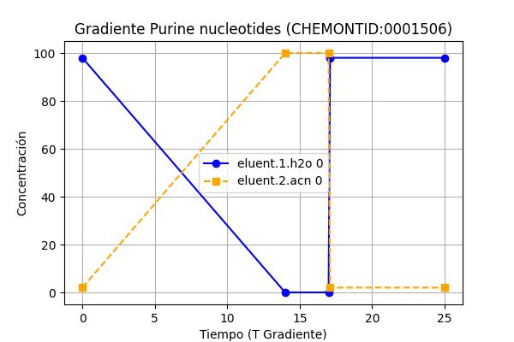
Purine nucleotides (CHEMONTID:0001506): 0.3933990918294969, n_datos: 6
Configuración Columna:
pH1: 3.0 | pH2: 3.0 | Columna: Phenomenex Kinetex C18 USP Code: column.usp.code_L1 | Longitud: 150.0 mm Tamaño Partícula: 1.7 µm | Temp: 30.0°C Flujo: 0.3 mL/min | T0: 1.1025 min

Slide 10
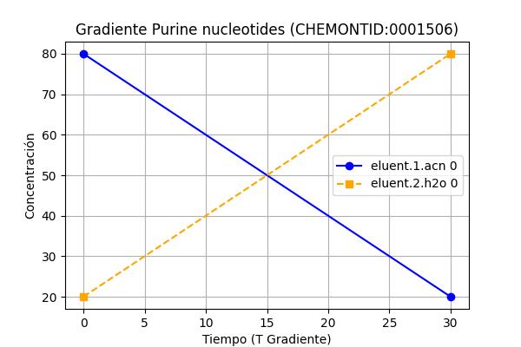
Purine nucleotides (CHEMONTID:0001506): 0.3869579368706805, n_datos: 6
Configuración Columna:
pH1: 0.0 | pH2: 0.0 | Columna: Merck SeQuant ZIC-pHILIC USP Code: column.usp.code_L122 | Longitud: 150.0 mm Tamaño Partícula: 5.0 µm | Temp: 32.5°C Flujo: 0.1 mL/min | T0: 3.3075 min

Slide 11
Purine nucleotides (CHEMONTID:0001506): 0.3782900092525306, n_datos: 6
Configuración Columna:
pH1: 3.0 | pH2: 3.0 | Columna: Phenomenex Kinetex C18 USP Code: column.usp.code_L1 | Longitud: 150.0 mm Tamaño Partícula: 1.7 µm | Temp: 30.0°C Flujo: 0.3 mL/min | T0: 1.1025 min

Slide 12
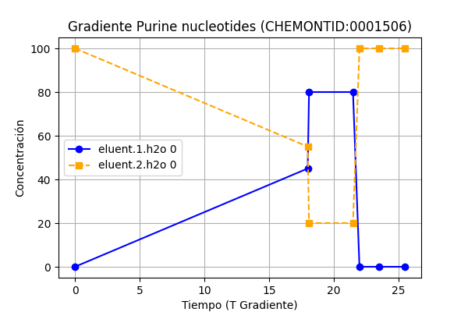
Purine nucleotides (CHEMONTID:0001506): 0.3724623606961155, n_datos: 7
Configuración Columna:
pH1: 0.0 | pH2: 0.0 | Columna: Waters Atlantis Premier BEH Z-HILIC USP Code: column.usp.code_L122 | Longitud: 100.0 mm Tamaño Partícula: 1.7 µm | Temp: 40.0°C Flujo: 0.15 mL/min | T0: 1.47 min

Slide 13

Purine nucleotides (CHEMONTID:0001506): 0.3679327273471175, n_datos: 6
Configuración Columna:
pH1: 3.0 | pH2: 3.0 | Columna: Phenomenex Kinetex XB-C18 USP Code: column.usp.code_L1 | Longitud: 100.0 mm Tamaño Partícula: 1.7 µm | Temp: 30.0°C Flujo: 0.4 mL/min | T0: 0.55125 min

Slide 14
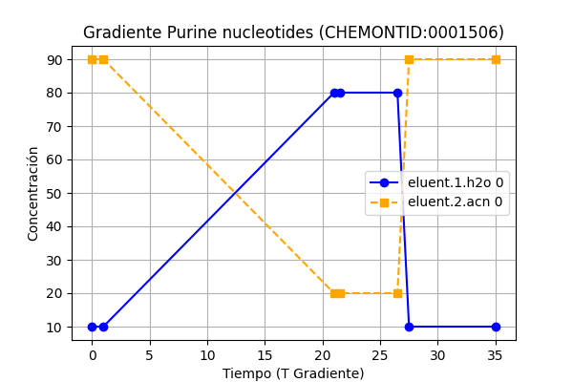
Purine nucleotides (CHEMONTID:0001506): 0.3629564486665049, n_datos: 6
Configuración Columna:
pH1: 0.0 | pH2: 0.0 | Columna: HILICON iHILIC-(P) Classic, HILIC, PEEK USP Code: column.usp.code_L122 | Longitud: 50.0 mm Tamaño Partícula: 5.0 µm | Temp: 30.0°C Flujo: 0.12 mL/min | T0: 0.91875 min

Slide 15
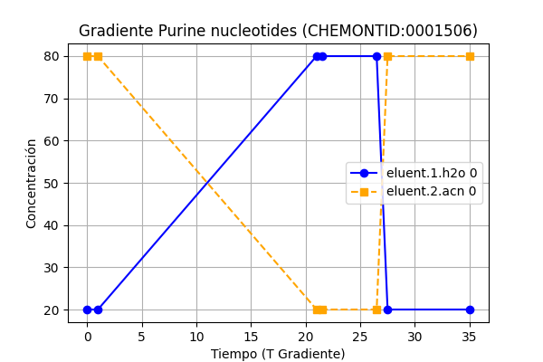
Purine nucleotides (CHEMONTID:0001506): 0.3615789646997833, n_datos: 5
Configuración Columna:
pH1: 0.0 | pH2: 0.0 | Columna: HILICON iHILIC-(P) Classic, HILIC, PEEK USP Code: column.usp.code_L122 | Longitud: 50.0 mm Tamaño Partícula: 5.0 µm | Temp: 30.0°C Flujo: 0.12 mL/min | T0: 0.91875 min

Slide 16
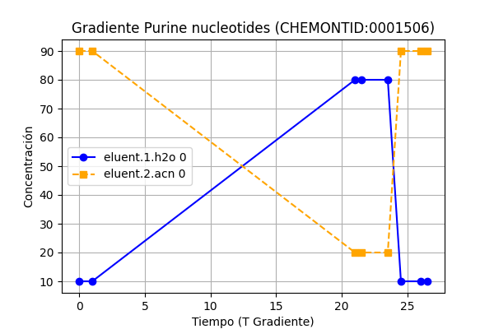
Purine nucleotides (CHEMONTID:0001506): 0.3581407156231057, n_datos: 6
Configuración Columna:
pH1: 0.0 | pH2: 0.0 | Columna: HILICON iHILIC-(P) Classic, HILIC, PEEK USP Code: column.usp.code_L122 | Longitud: 50.0 mm Tamaño Partícula: 5.0 µm | Temp: 30.0°C Flujo: 0.12 mL/min | T0: 0.91875 min

Slide 17
Purine nucleotides (CHEMONTID:0001506): 0.3465163022554159, n_datos: 6
Configuración Columna:
pH1: 0.0 | pH2: 0.0 | Columna: HILICON iHILIC-(P) Classic, HILIC, PEEK USP Code: column.usp.code_L122 | Longitud: 50.0 mm Tamaño Partícula: 5.0 µm | Temp: 30.0°C Flujo: 0.12 mL/min | T0: 0.91875 min

Slide 18
Purine nucleotides (CHEMONTID:0001506): 0.3454332865537453, n_datos: 6
Configuración Columna:
pH1: 3.0 | pH2: 3.0 | Columna: Restek Raptor Biphenyl USP Code: column.usp.code_L11 | Longitud: 100.0 mm Tamaño Partícula: 2.7 µm | Temp: 50.0°C Flujo: 0.4 mL/min | T0: 0.55125 min

Slide 19
Purine nucleotides (CHEMONTID:0001506): 0.338832607625197, n_datos: 7
Configuración Columna:
pH1: 3.0 | pH2: 3.0 | Columna: Restek Raptor Biphenyl USP Code: column.usp.code_L11 | Longitud: 100.0 mm Tamaño Partícula: 2.7 µm | Temp: 50.0°C Flujo: 0.4 mL/min | T0: 0.55125 min

Slide 20
Purine nucleotides (CHEMONTID:0001506): 0.331281680670106, n_datos: 7
Configuración Columna:
pH1: 3.0 | pH2: 3.0 | Columna: Phenomenex Kinetex XB-C18 USP Code: column.usp.code_L1 | Longitud: 100.0 mm Tamaño Partícula: 1.7 µm | Temp: 40.0°C Flujo: 0.4 mL/min | T0: 0.55125 min

Slide 21
Purine nucleotides (CHEMONTID:0001506): 0.3294641120782868, n_datos: 5
Configuración Columna:
pH1: 3.0 | pH2: 3.0 | Columna: Waters CORTECS UPLC C18 USP Code: column.usp.code_L1 | Longitud: 100.0 mm Tamaño Partícula: 1.6 µm | Temp: 50.0°C Flujo: 0.4 mL/min | T0: 0.55125 min

Slide 22
Purine nucleotides (CHEMONTID:0001506): 0.3244130725234019, n_datos: 6
Configuración Columna:
pH1: 0.0 | pH2: 0.0 | Columna: Agilent InfinityLab Poroshell 120 HILIC-Z (Peek-lined) USP Code: column.usp.code_L114 | Longitud: 50.0 mm Tamaño Partícula: 2.7 µm | Temp: 30.0°C Flujo: 0.12 mL/min | T0: 0.91875 min

Slide 23
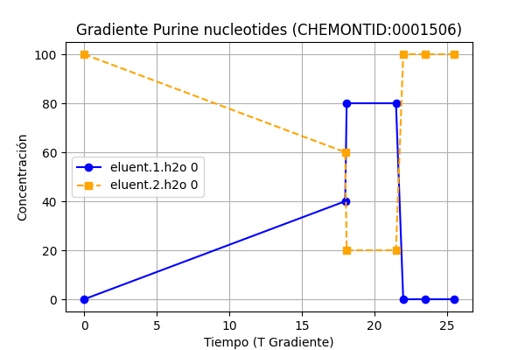
Purine nucleotides (CHEMONTID:0001506): 0.3239511743012692, n_datos: 6
Configuración Columna:
pH1: 0.0 | pH2: 0.0 | Columna: Waters Atlantis Premier BEH Z-HILIC USP Code: column.usp.code_L122 | Longitud: 100.0 mm Tamaño Partícula: 1.7 µm | Temp: 40.0°C Flujo: 0.17 mL/min | T0: 1.2970588235294116 min

Slide 24

Purine nucleotides (CHEMONTID:0001506): 0.3214623489531802, n_datos: 6
Configuración Columna:
pH1: 0.0 | pH2: 0.0 | Columna: Waters Atlantis Premier BEH Z-HILIC USP Code: column.usp.code_L122 | Longitud: 100.0 mm Tamaño Partícula: 1.7 µm | Temp: 40.0°C Flujo: 0.15 mL/min | T0: 1.47 min

Slide 25
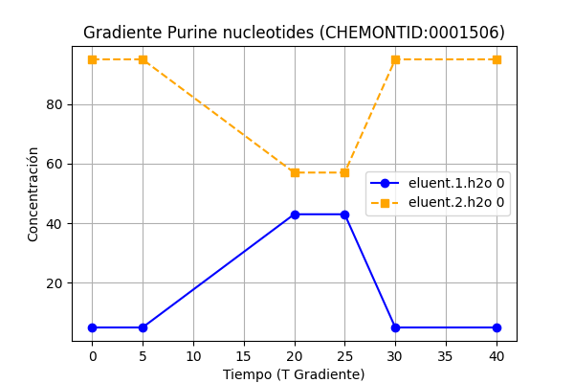
Purine nucleotides (CHEMONTID:0001506): 0.3165668522453854, n_datos: 6
Configuración Columna:
pH1: 6.0 | pH2: 6.0 | Columna: Thermo Scientific Accucore HILIC USP Code: column.usp.code_L3 | Longitud: 100.0 mm Tamaño Partícula: 2.6 µm | Temp: 36.36363636363637°C Flujo: 0.5 mL/min | T0: 0.441 min

Slide 26
Purine nucleotides (CHEMONTID:0001506): 0.315932999070776, n_datos: 6
Configuración Columna:
pH1: 3.0 | pH2: 3.0 | Columna: Phenomenex Kinetex XB-C18 USP Code: column.usp.code_L1 | Longitud: 100.0 mm Tamaño Partícula: 1.7 µm | Temp: 40.0°C Flujo: 0.4 mL/min | T0: 0.55125 min

Slide 27
Purine nucleotides (CHEMONTID:0001506): 0.3132581896618061, n_datos: 6
Configuración Columna:
pH1: 6.0 | pH2: 6.0 | Columna: Thermo Scientific Accucore HILIC USP Code: column.usp.code_L3 | Longitud: 100.0 mm Tamaño Partícula: 2.6 µm | Temp: 36.36363636363637°C Flujo: 0.5 mL/min | T0: 0.441 min

Slide 28
Purine nucleotides (CHEMONTID:0001506): 0.311679008676842, n_datos: 6
Configuración Columna:
pH1: 3.0 | pH2: 3.0 | Columna: Phenomenex Kinetex XB-C18 USP Code: column.usp.code_L1 | Longitud: 100.0 mm Tamaño Partícula: 1.7 µm | Temp: 50.0°C Flujo: 0.4 mL/min | T0: 0.55125 min

Slide 29
Purine nucleotides (CHEMONTID:0001506): 0.2536031084815815, n_datos: 6
Configuración Columna:
pH1: 0.0 | pH2: 0.0 | Columna: Waters Atlantis Premier BEH Z-HILIC USP Code: column.usp.code_L122 | Longitud: 100.0 mm Tamaño Partícula: 1.7 µm | Temp: 40.0°C Flujo: 0.15 mL/min | T0: 1.47 min

Slide 30
Purine nucleotides (CHEMONTID:0001506): 0.1882471668765276, n_datos: 6
Configuración Columna:
pH1: 3.0 | pH2: 3.0 | Columna: Waters ACQUITY UPLC BEH C18 USP Code: column.usp.code_L1 | Longitud: 100.0 mm Tamaño Partícula: 1.7 µm | Temp: 40.54166666666666°C Flujo: 0.1 mL/min | T0: 2.205 min

Slide 31
Purine nucleotides (CHEMONTID:0001506): 0.1876537951921257, n_datos: 6
Configuración Columna:
pH1: 3.0 | pH2: 3.0 | Columna: Waters ACQUITY UPLC BEH C18 USP Code: column.usp.code_L1 | Longitud: 100.0 mm Tamaño Partícula: 1.7 µm | Temp: 50.0°C Flujo: 0.4 mL/min | T0: 0.55125 min

Slide 32
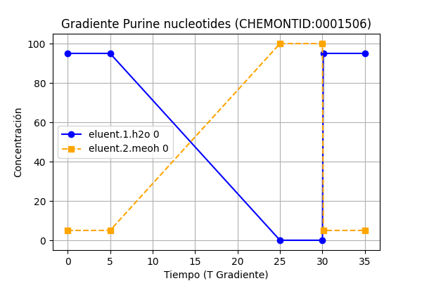
Purine nucleotides (CHEMONTID:0001506): 0.1524460231734869, n_datos: 6
Configuración Columna:
pH1: 7.0 | pH2: 0.0 | Columna: Waters ACQUITY UPLC BEH C18 USP Code: column.usp.code_L1 | Longitud: 100.0 mm Tamaño Partícula: 1.7 µm | Temp: 40.54166666666666°C Flujo: 0.2 mL/min | T0: 1.1025 min

Slide 33
Purine nucleotides (CHEMONTID:0001506): 0.1501745363376297, n_datos: 7
Configuración Columna:
pH1: 3.0 | pH2: 3.0 | Columna: Waters ACQUITY UPLC HSS C18 USP Code: column.usp.code_L1 | Longitud: 100.0 mm Tamaño Partícula: 1.8 µm | Temp: 40.0°C Flujo: 0.4 mL/min | T0: 0.55125 min

Slide 34
Purine nucleotides (CHEMONTID:0001506): 0.1487406111860041, n_datos: 8
Configuración Columna:
pH1: 4.0 | pH2: 4.0 | Columna: Thermo Scientific Accucore HILIC USP Code: column.usp.code_L3 | Longitud: 100.0 mm Tamaño Partícula: 2.6 µm | Temp: 36.36363636363637°C Flujo: 0.5 mL/min | T0: 0.441 min

Slide 35
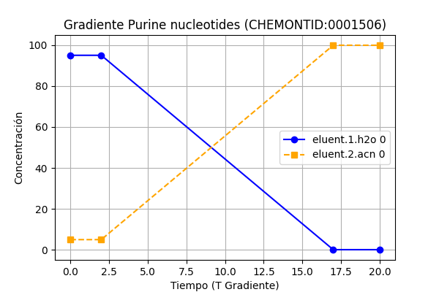
Purine nucleotides (CHEMONTID:0001506): 0.1477158154573583, n_datos: 7
Configuración Columna:
pH1: 3.0 | pH2: 3.0 | Columna: Merck Supelco Ascentis Express C18 USP Code: column.usp.code_L1 | Longitud: 100.0 mm Tamaño Partícula: 2.0 µm | Temp: 41.0°C Flujo: 0.3 mL/min | T0: 0.735 min

Slide 36
Purine nucleotides (CHEMONTID:0001506): 0.1468696601019033, n_datos: 6
Configuración Columna:
pH1: 4.0 | pH2: 4.0 | Columna: Thermo Scientific Accucore HILIC USP Code: column.usp.code_L3 | Longitud: 100.0 mm Tamaño Partícula: 2.6 µm | Temp: 36.36363636363637°C Flujo: 0.5 mL/min | T0: 0.441 min

Slide 37
Purine nucleotides (CHEMONTID:0001506): 0.1464650424747478, n_datos: 8
Configuración Columna:
pH1: 3.0 | pH2: 3.0 | Columna: Merck Supelco Ascentis Express C18 USP Code: column.usp.code_L1 | Longitud: 100.0 mm Tamaño Partícula: 2.0 µm | Temp: 40.0°C Flujo: 0.3 mL/min | T0: 0.735 min

Slide 38
Purine nucleotides (CHEMONTID:0001506): 0.1451762885440514, n_datos: 7
Configuración Columna:
pH1: 6.0 | pH2: 6.0 | Columna: Merck SeQuant ZIC-HILIC USP Code: column.usp.code_L114 | Longitud: 150.0 mm Tamaño Partícula: 5.0 µm | Temp: 25.0°C Flujo: 0.75 mL/min | T0: 0.441 min

Slide 39
Purine nucleotides (CHEMONTID:0001506): 0.1367751512806756, n_datos: 7
Configuración Columna:
pH1: 3.0 | pH2: 3.0 | Columna: Waters ACQUITY UPLC BEH C18 USP Code: column.usp.code_L1 | Longitud: 100.0 mm Tamaño Partícula: 1.7 µm | Temp: 40.0°C Flujo: 0.4 mL/min | T0: 0.55125 min

Slide 40
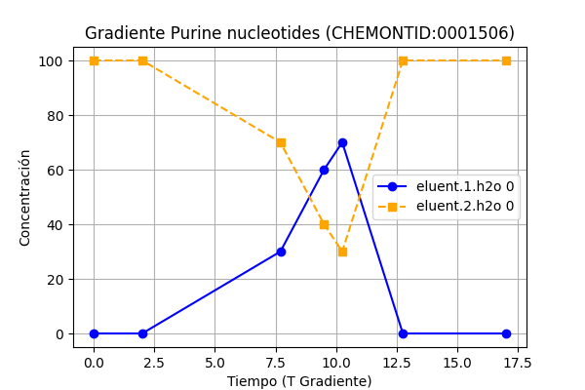
Purine nucleotides (CHEMONTID:0001506): 0.129865647589668, n_datos: 7
Configuración Columna:
pH1: 0.0 | pH2: 0.0 | Columna: Waters ACQUITY UPLC BEH Amide USP Code: column.usp.code_L68 | Longitud: 100.0 mm Tamaño Partícula: 1.7 µm | Temp: 40.0°C Flujo: 0.5 mL/min | T0: 0.4571959788769226 min

Slide 41
Purine nucleotides (CHEMONTID:0001506): 0.1258329035316672, n_datos: 9
Configuración Columna:
pH1: 6.0 | pH2: 6.0 | Columna: Merck SeQuant ZIC-HILIC USP Code: column.usp.code_L114 | Longitud: 150.0 mm Tamaño Partícula: 5.0 µm | Temp: 25.0°C Flujo: 0.75 mL/min | T0: 0.441 min

Slide 42
Purine nucleotides (CHEMONTID:0001506): 0.121193864099087, n_datos: 6
Configuración Columna:
pH1: 6.0 | pH2: 6.0 | Columna: Merck SeQuant ZIC-HILIC USP Code: column.usp.code_L114 | Longitud: 150.0 mm Tamaño Partícula: 5.0 µm | Temp: 25.0°C Flujo: 0.75 mL/min | T0: 0.441 min

Slide 43
Purine nucleotides (CHEMONTID:0001506): 0.109858528997852, n_datos: 8
Configuración Columna:
pH1: 3.0 | pH2: 3.0 | Columna: Waters CORTECS T3 USP Code: column.usp.code_L1 | Longitud: 100.0 mm Tamaño Partícula: 2.7 µm | Temp: 40.0°C Flujo: 0.2 mL/min | T0: 1.1025 min

Slide 44
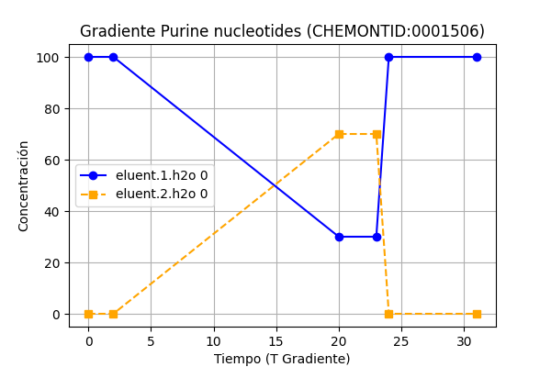
Purine nucleotides (CHEMONTID:0001506): 0.1057730580012419, n_datos: 5
Configuración Columna:
pH1: 0.0 | pH2: 6.5 | Columna: Waters ACQUITY UPLC BEH Amide USP Code: column.usp.code_L68 | Longitud: 150.0 mm Tamaño Partícula: 1.7 µm | Temp: 40.0°C Flujo: 0.5 mL/min | T0: 0.6615 min

Slide 45
Purine nucleotides (CHEMONTID:0001506): 0.0989447287152186, n_datos: 9
Configuración Columna:
pH1: 3.0 | pH2: 3.0 | Columna: Merck Supelco Ascentis Express C18 USP Code: column.usp.code_L1 | Longitud: 100.0 mm Tamaño Partícula: 2.0 µm | Temp: 40.0°C Flujo: 0.4 mL/min | T0: 0.55125 min

Slide 46
Purine nucleotides (CHEMONTID:0001506): 0.0867020743561478, n_datos: 5
Configuración Columna:
pH1: 3.0 | pH2: 3.0 | Columna: Waters ACQUITY UPLC HSS C18 USP Code: column.usp.code_L1 | Longitud: 100.0 mm Tamaño Partícula: 1.8 µm | Temp: 30.0°C Flujo: 0.4 mL/min | T0: 0.55125 min

Slide 47
Purine nucleotides (CHEMONTID:0001506): 0.0847267381066457, n_datos: 6
Configuración Columna:
pH1: 3.0 | pH2: 3.0 | Columna: Merck Supelco Ascentis Express C18 USP Code: column.usp.code_L1 | Longitud: 100.0 mm Tamaño Partícula: 2.0 µm | Temp: 40.0°C Flujo: 0.25 mL/min | T0: 0.882 min

Slide 48
Purine nucleotides (CHEMONTID:0001506): 0.0812981387430505, n_datos: 6
Configuración Columna:
pH1: 3.0 | pH2: 3.0 | Columna: Merck Supelco Ascentis Express C18 USP Code: column.usp.code_L1 | Longitud: 100.0 mm Tamaño Partícula: 2.0 µm | Temp: 39.0°C Flujo: 0.3 mL/min | T0: 0.735 min

Slide 49
Purine nucleotides (CHEMONTID:0001506): 0.0751597667810802, n_datos: 7
Configuración Columna:
pH1: 3.0 | pH2: 3.0 | Columna: Merck Supelco Ascentis Express C18 USP Code: column.usp.code_L1 | Longitud: 100.0 mm Tamaño Partícula: 2.0 µm | Temp: 40.0°C Flujo: 0.4 mL/min | T0: 0.55125 min

Slide 50
Purine nucleotides (CHEMONTID:0001506): 0.0717646383247515, n_datos: 8
Configuración Columna:
pH1: 3.0 | pH2: 3.0 | Columna: Waters XBridge BEH Amide USP Code: column.usp.code_L68 | Longitud: 100.0 mm Tamaño Partícula: 2.5 µm | Temp: 30.0°C Flujo: 0.5 mL/min | T0: 0.441 min

Slide 51
Purine nucleotides (CHEMONTID:0001506): 0.0705907690991599, n_datos: 5
Configuración Columna:
pH1: 3.0 | pH2: 3.0 | Columna: Merck Supelco Ascentis Express C18 USP Code: column.usp.code_L1 | Longitud: 100.0 mm Tamaño Partícula: 2.0 µm | Temp: 39.0°C Flujo: 0.3 mL/min | T0: 0.735 min

Slide 52
Purine nucleotides (CHEMONTID:0001506): 0.0692638751905317, n_datos: 6
Configuración Columna:
pH1: 3.0 | pH2: 3.0 | Columna: Merck Supelco Ascentis Express C18 USP Code: column.usp.code_L1 | Longitud: 100.0 mm Tamaño Partícula: 2.0 µm | Temp: 40.0°C Flujo: 0.2 mL/min | T0: 1.1025 min

Slide 53
Purine nucleotides (CHEMONTID:0001506): 0.0658006816587766, n_datos: 5
Configuración Columna:
pH1: 3.0 | pH2: 3.0 | Columna: Merck Supelco Ascentis Express C18 USP Code: column.usp.code_L1 | Longitud: 100.0 mm Tamaño Partícula: 2.0 µm | Temp: 37.5°C Flujo: 0.3 mL/min | T0: 0.735 min

Slide 54
Purine nucleotides (CHEMONTID:0001506): 0.0581264876566625, n_datos: 8
Configuración Columna:
pH1: 4.0 | pH2: 4.0 | Columna: Merck SeQuant ZIC-HILIC USP Code: column.usp.code_L114 | Longitud: 150.0 mm Tamaño Partícula: 5.0 µm | Temp: 25.0°C Flujo: 0.75 mL/min | T0: 0.441 min

Slide 55
Purine nucleotides (CHEMONTID:0001506): 0.054815774283019, n_datos: 5
Configuración Columna:
pH1: 3.0 | pH2: 3.0 | Columna: Waters ACQUITY UPLC HSS C18 USP Code: column.usp.code_L1 | Longitud: 100.0 mm Tamaño Partícula: 1.8 µm | Temp: 40.0°C Flujo: 0.4 mL/min | T0: 0.55125 min

Slide 56
Purine nucleotides (CHEMONTID:0001506): 0.0495920307033024, n_datos: 7
Configuración Columna:
pH1: 3.0 | pH2: 3.0 | Columna: Waters ACQUITY UPLC HSS C18 USP Code: column.usp.code_L1 | Longitud: 100.0 mm Tamaño Partícula: 1.8 µm | Temp: 40.0°C Flujo: 0.4 mL/min | T0: 0.55125 min

Slide 57
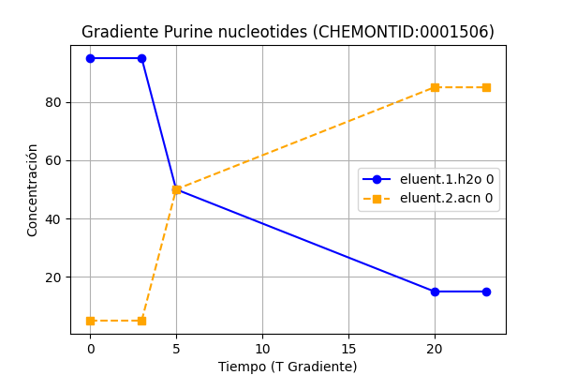
Purine nucleotides (CHEMONTID:0001506): 0.0436194646528608, n_datos: 6
Configuración Columna:
pH1: 3.0 | pH2: 3.0 | Columna: Agilent ZORBAX Extend-C18 USP Code: column.usp.code_L1 | Longitud: 50.0 mm Tamaño Partícula: 1.8 µm | Temp: 35.0°C Flujo: 0.1 mL/min | T0: 1.1025 min

Slide 58
Purine nucleotides (CHEMONTID:0001506): 0.0409426462237365, n_datos: 8
Configuración Columna:
pH1: 3.0 | pH2: 3.0 | Columna: Restek Raptor Biphenyl USP Code: column.usp.code_L11 | Longitud: 100.0 mm Tamaño Partícula: 2.7 µm | Temp: 50.0°C Flujo: 0.4 mL/min | T0: 0.55125 min

Slide 59
Purine nucleotides (CHEMONTID:0001506): 0.0408767160365807, n_datos: 6
Configuración Columna:
pH1: 3.0 | pH2: 3.0 | Columna: Waters ACQUITY UPLC HSS C18 USP Code: column.usp.code_L1 | Longitud: 100.0 mm Tamaño Partícula: 1.8 µm | Temp: 40.0°C Flujo: 0.4 mL/min | T0: 0.55125 min

Slide 60
Purine nucleotides (CHEMONTID:0001506): 0.0389243467620029, n_datos: 5
Configuración Columna:
pH1: 3.0 | pH2: 3.0 | Columna: Waters ACQUITY UPLC BEH C18 USP Code: column.usp.code_L1 | Longitud: 100.0 mm Tamaño Partícula: 1.7 µm | Temp: 40.54166666666666°C Flujo: 0.1 mL/min | T0: 2.205 min

Slide 61
Purine nucleotides (CHEMONTID:0001506): 0.0377544893456587, n_datos: 8
Configuración Columna:
pH1: 3.0 | pH2: 3.0 | Columna: Restek Raptor Biphenyl USP Code: column.usp.code_L11 | Longitud: 100.0 mm Tamaño Partícula: 2.7 µm | Temp: 50.0°C Flujo: 0.4 mL/min | T0: 0.55125 min

Slide 62
Purine nucleotides (CHEMONTID:0001506): 0.0336514900469066, n_datos: 5
Configuración Columna:
pH1: 3.0 | pH2: 3.0 | Columna: Waters CORTECS UPLC C18 USP Code: column.usp.code_L1 | Longitud: 100.0 mm Tamaño Partícula: 1.6 µm | Temp: 30.0°C Flujo: 0.4 mL/min | T0: 0.55125 min

Slide 63
Purine nucleotides (CHEMONTID:0001506): 0.0334985287285117, n_datos: 6
Configuración Columna:
pH1: 3.0 | pH2: 3.0 | Columna: Waters ACQUITY UPLC HSS C18 USP Code: column.usp.code_L1 | Longitud: 100.0 mm Tamaño Partícula: 1.8 µm | Temp: 40.0°C Flujo: 0.4 mL/min | T0: 0.55125 min

Slide 64
Purine nucleotides (CHEMONTID:0001506): 0.0311814855346337, n_datos: 6
Configuración Columna:
pH1: 3.0 | pH2: 3.0 | Columna: Restek Raptor Biphenyl USP Code: column.usp.code_L11 | Longitud: 100.0 mm Tamaño Partícula: 2.7 µm | Temp: 40.0°C Flujo: 0.4 mL/min | T0: 0.55125 min

Slide 65
Purine nucleotides (CHEMONTID:0001506): 0.0308286768131173, n_datos: 7
Configuración Columna:
pH1: 3.0 | pH2: 3.0 | Columna: Waters ACQUITY UPLC HSS C18 USP Code: column.usp.code_L1 | Longitud: 100.0 mm Tamaño Partícula: 1.8 µm | Temp: 40.0°C Flujo: 0.4 mL/min | T0: 0.55125 min

Slide 66
Purine nucleotides (CHEMONTID:0001506): 0.0303904178155568, n_datos: 5
Configuración Columna:
pH1: 3.0 | pH2: 3.0 | Columna: Waters CORTECS UPLC C18 USP Code: column.usp.code_L1 | Longitud: 100.0 mm Tamaño Partícula: 1.6 µm | Temp: 40.0°C Flujo: 0.4 mL/min | T0: 0.55125 min

Slide 67
Purine nucleotides (CHEMONTID:0001506): 0.0253689374191827, n_datos: 6
Configuración Columna:
pH1: 3.0 | pH2: 3.0 | Columna: Waters CORTECS UPLC C18 USP Code: column.usp.code_L1 | Longitud: 100.0 mm Tamaño Partícula: 1.6 µm | Temp: 40.0°C Flujo: 0.4 mL/min | T0: 0.55125 min

Slide 68
Purine nucleotides (CHEMONTID:0001506): 0.0225077374528392, n_datos: 6
Configuración Columna:
pH1: 3.0 | pH2: 3.0 | Columna: Waters CORTECS UPLC C18 USP Code: column.usp.code_L1 | Longitud: 100.0 mm Tamaño Partícula: 1.6 µm | Temp: 50.0°C Flujo: 0.4 mL/min | T0: 0.55125 min

Slide 69
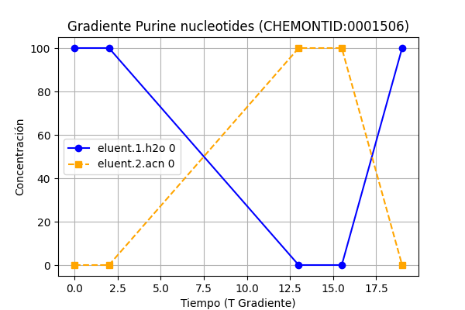
Purine nucleotides (CHEMONTID:0001506): 0.0, n_datos: 6
Configuración Columna:
pH1: 3.0 | pH2: 3.0 | Columna: Thermo Scientific Hypersil GOLD USP Code: column.usp.code_L1 | Longitud: 150.0 mm Tamaño Partícula: 1.9 µm | Temp: 41.66666666666666°C Flujo: 0.5 mL/min | T0: 0.6615 min

Slide 70
Purine nucleotides (CHEMONTID:0001506): 0.0, n_datos: 7
Configuración Columna:
pH1: 3.0 | pH2: 3.0 | Columna: Waters ACQUITY UPLC BEH C18 USP Code: column.usp.code_L1 | Longitud: 100.0 mm Tamaño Partícula: 1.7 µm | Temp: 40.54166666666666°C Flujo: 0.1 mL/min | T0: 2.205 min

Slide 71
Purine nucleotides (CHEMONTID:0001506): 0.0, n_datos: 6
Configuración Columna:
pH1: 6.0 | pH2: 6.0 | Columna: Thermo Scientific Accucore HILIC USP Code: column.usp.code_L3 | Longitud: 100.0 mm Tamaño Partícula: 2.6 µm | Temp: 36.36363636363637°C Flujo: 0.5 mL/min | T0: 0.441 min

Slide 72
Purine nucleotides (CHEMONTID:0001506): 0.0, n_datos: 7
Configuración Columna:
pH1: 6.0 | pH2: 6.0 | Columna: Waters XBridge BEH Amide USP Code: column.usp.code_L68 | Longitud: 100.0 mm Tamaño Partícula: 2.5 µm | Temp: 30.0°C Flujo: 0.5 mL/min | T0: 0.441 min

Slide 73
Purine nucleotides (CHEMONTID:0001506): 0.0, n_datos: 5
Configuración Columna:
pH1: 6.0 | pH2: 6.0 | Columna: Merck SeQuant ZIC-HILIC USP Code: column.usp.code_L114 | Longitud: 150.0 mm Tamaño Partícula: 5.0 µm | Temp: 25.0°C Flujo: 0.75 mL/min | T0: 0.441 min

Slide 74
Purine nucleotides (CHEMONTID:0001506): 0.0, n_datos: 5
Configuración Columna:
pH1: 3.0 | pH2: 3.0 | Columna: Waters ACQUITY UPLC BEH C18 USP Code: column.usp.code_L1 | Longitud: 100.0 mm Tamaño Partícula: 1.7 µm | Temp: 40.54166666666666°C Flujo: 0.1 mL/min | T0: 2.205 min

Slide 75
Purine nucleotides (CHEMONTID:0001506): 0.0, n_datos: 5
Configuración Columna:
pH1: 11.0 | pH2: 0.0 | Columna: Waters ACQUITY UPLC BEH C18 USP Code: column.usp.code_L1 | Longitud: 100.0 mm Tamaño Partícula: 1.7 µm | Temp: 40.54166666666666°C Flujo: 0.1 mL/min | T0: 2.205 min

Slide 76
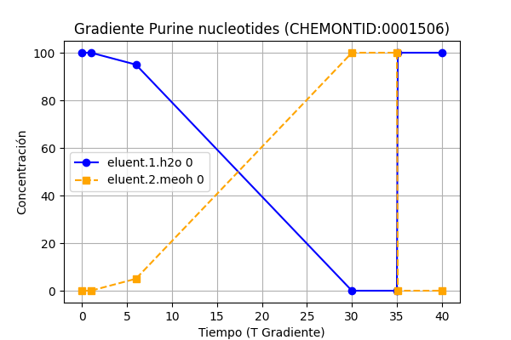
Purine nucleotides (CHEMONTID:0001506): 0.0, n_datos: 5
Configuración Columna:
pH1: 3.0 | pH2: 3.0 | Columna: Waters CORTECS T3 USP Code: column.usp.code_L1 | Longitud: 100.0 mm Tamaño Partícula: 2.7 µm | Temp: 40.0°C Flujo: 0.1 mL/min | T0: 2.205 min

Slide 77
Purine nucleotides (CHEMONTID:0001506): 0.0, n_datos: 5
Configuración Columna:
pH1: 3.0 | pH2: 3.0 | Columna: Waters CORTECS T3 USP Code: column.usp.code_L1 | Longitud: 100.0 mm Tamaño Partícula: 2.7 µm | Temp: 40.0°C Flujo: 0.15 mL/min | T0: 1.47 min

Slide 78
Purine nucleotides (CHEMONTID:0001506): 0.0, n_datos: 5
Configuración Columna:
pH1: 6.0 | pH2: 6.0 | Columna: Thermo Scientific Accucore HILIC USP Code: column.usp.code_L3 | Longitud: 100.0 mm Tamaño Partícula: 2.6 µm | Temp: 36.36363636363637°C Flujo: 0.5 mL/min | T0: 0.441 min

Slide 79
Purine nucleotides (CHEMONTID:0001506): 0.0, n_datos: 5
Configuración Columna:
pH1: 3.0 | pH2: 3.0 | Columna: Waters XBridge BEH Amide USP Code: column.usp.code_L68 | Longitud: 100.0 mm Tamaño Partícula: 2.5 µm | Temp: 30.0°C Flujo: 0.5 mL/min | T0: 0.441 min

Slide 80
Purine nucleotides (CHEMONTID:0001506): 0.0, n_datos: 5
Configuración Columna:
pH1: 6.0 | pH2: 6.0 | Columna: Waters XBridge BEH Amide USP Code: column.usp.code_L68 | Longitud: 100.0 mm Tamaño Partícula: 2.5 µm | Temp: 30.0°C Flujo: 0.5 mL/min | T0: 0.441 min

Slide 81
Purine nucleotides (CHEMONTID:0001506): 0.0, n_datos: 5
Configuración Columna:
pH1: 6.0 | pH2: 6.0 | Columna: Waters XBridge BEH Amide USP Code: column.usp.code_L68 | Longitud: 100.0 mm Tamaño Partícula: 2.5 µm | Temp: 30.0°C Flujo: 0.5 mL/min | T0: 0.441 min

Slide 82
Purine nucleotides (CHEMONTID:0001506): 0.0, n_datos: 6
Configuración Columna:
pH1: 6.0 | pH2: 6.0 | Columna: Waters XBridge BEH Amide USP Code: column.usp.code_L68 | Longitud: 100.0 mm Tamaño Partícula: 2.5 µm | Temp: 30.0°C Flujo: 0.5 mL/min | T0: 0.441 min

Slide 83
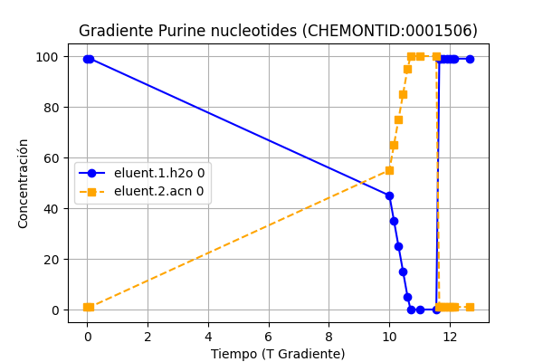
Purine nucleotides (CHEMONTID:0001506): 0.0, n_datos: 6
Configuración Columna:
pH1: 3.0 | pH2: 3.0 | Columna: Waters ACQUITY UPLC HSS T3 USP Code: column.usp.code_L1 | Longitud: 150.0 mm Tamaño Partícula: 1.8 µm | Temp: 45.0°C Flujo: 0.6 mL/min | T0: 0.55125 min

Slide 84
Purine nucleotides (CHEMONTID:0001506): 0.0, n_datos: 6
Configuración Columna:
pH1: 3.0 | pH2: 3.0 | Columna: Waters ACQUITY UPLC HSS T3 USP Code: column.usp.code_L1 | Longitud: 150.0 mm Tamaño Partícula: 1.8 µm | Temp: 45.0°C Flujo: 0.6 mL/min | T0: 0.55125 min

Slide 85
Purine nucleotides (CHEMONTID:0001506): 0.0, n_datos: 6
Configuración Columna:
pH1: 3.0 | pH2: 3.0 | Columna: Waters ACQUITY UPLC BEH C18 USP Code: column.usp.code_L1 | Longitud: 100.0 mm Tamaño Partícula: 1.7 µm | Temp: 30.0°C Flujo: 0.4 mL/min | T0: 0.55125 min

Slide 86
Purine nucleotides (CHEMONTID:0001506): 0.0, n_datos: 6
Configuración Columna:
pH1: 3.0 | pH2: 3.0 | Columna: Waters ACQUITY UPLC BEH C18 USP Code: column.usp.code_L1 | Longitud: 100.0 mm Tamaño Partícula: 1.7 µm | Temp: 40.0°C Flujo: 0.4 mL/min | T0: 0.55125 min

Slide 87
Purine nucleotides (CHEMONTID:0001506): 0.0, n_datos: 6
Configuración Columna:
pH1: 3.0 | pH2: 3.0 | Columna: Waters ACQUITY UPLC BEH C18 USP Code: column.usp.code_L1 | Longitud: 100.0 mm Tamaño Partícula: 1.7 µm | Temp: 40.0°C Flujo: 0.4 mL/min | T0: 0.55125 min

Slide 88
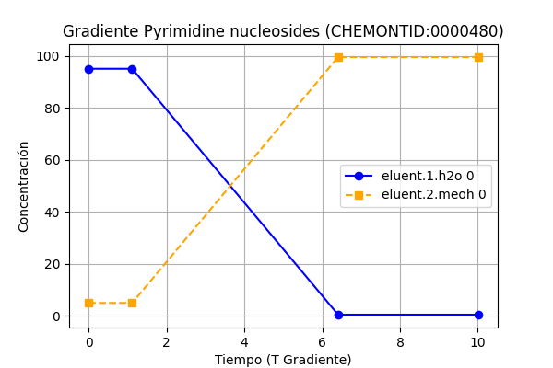
Pyrimidine nucleosides (CHEMONTID:0000480): 0.9124343915466256, n_datos: 5
Configuración Columna:
pH1: 3.0 | pH2: 3.0 | Columna: Waters CORTECS UPLC C18 USP Code: column.usp.code_L1 | Longitud: 100.0 mm Tamaño Partícula: 1.6 µm | Temp: 40.0°C Flujo: 0.4 mL/min | T0: 0.55125 min

Slide 89

Pyrimidine nucleosides (CHEMONTID:0000480): 0.8201299113168813, n_datos: 5
Configuración Columna:
pH1: 3.0 | pH2: 3.0 | Columna: Waters ACQUITY UPLC BEH C18 USP Code: column.usp.code_L1 | Longitud: 100.0 mm Tamaño Partícula: 1.7 µm | Temp: 40.0°C Flujo: 0.4 mL/min | T0: 0.55125 min

Slide 90
Pyrimidine nucleosides (CHEMONTID:0000480): 0.8143857723708935, n_datos: 5
Configuración Columna:
pH1: 3.0 | pH2: 3.0 | Columna: Waters ACQUITY UPLC BEH C18 USP Code: column.usp.code_L1 | Longitud: 100.0 mm Tamaño Partícula: 1.7 µm | Temp: 30.0°C Flujo: 0.4 mL/min | T0: 0.55125 min

Slide 91

Pyrimidine nucleosides (CHEMONTID:0000480): 0.6186867983784748, n_datos: 5
Configuración Columna:
pH1: 3.0 | pH2: 3.0 | Columna: Thermo Scientific Hypersil GOLD USP Code: column.usp.code_L1 | Longitud: 113.75 mm Tamaño Partícula: 1.9 µm | Temp: 40.0°C Flujo: 0.4 mL/min | T0: 0.6500755324656243 min

Slide 92
Pyrimidine nucleosides (CHEMONTID:0000480): 0.6175899898007413, n_datos: 5
Configuración Columna:
pH1: 3.0 | pH2: 3.0 | Columna: Waters ACQUITY UPLC HSS T3 USP Code: column.usp.code_L1 | Longitud: 100.0 mm Tamaño Partícula: 1.8 µm | Temp: 40.0°C Flujo: 0.4 mL/min | T0: 0.55125 min

Slide 93
Pyrimidine nucleosides (CHEMONTID:0000480): 0.615557807674032, n_datos: 5
Configuración Columna:
pH1: 3.0 | pH2: 3.0 | Columna: Waters CORTECS UPLC C18 USP Code: column.usp.code_L1 | Longitud: 100.0 mm Tamaño Partícula: 1.6 µm | Temp: 40.0°C Flujo: 0.4 mL/min | T0: 0.55125 min

Slide 94
Pyrimidine nucleosides (CHEMONTID:0000480): 0.5803160844288484, n_datos: 5
Configuración Columna:
pH1: 3.0 | pH2: 3.0 | Columna: Waters ACQUITY UPLC HSS C18 USP Code: column.usp.code_L1 | Longitud: 100.0 mm Tamaño Partícula: 1.8 µm | Temp: 30.0°C Flujo: 0.4 mL/min | T0: 0.55125 min

Slide 95
Pyrimidine nucleosides (CHEMONTID:0000480): 0.5799250146619376, n_datos: 5
Configuración Columna:
pH1: 3.0 | pH2: 3.0 | Columna: Waters ACQUITY UPLC BEH C18 USP Code: column.usp.code_L1 | Longitud: 100.0 mm Tamaño Partícula: 1.7 µm | Temp: 30.0°C Flujo: 0.4 mL/min | T0: 0.55125 min

Slide 96
Pyrimidine nucleosides (CHEMONTID:0000480): 0.5739613048825327, n_datos: 5
Configuración Columna:
pH1: 3.0 | pH2: 3.0 | Columna: Waters ACQUITY UPLC HSS T3 USP Code: column.usp.code_L1 | Longitud: 100.0 mm Tamaño Partícula: 1.8 µm | Temp: 30.0°C Flujo: 0.4 mL/min | T0: 0.55125 min

Slide 97
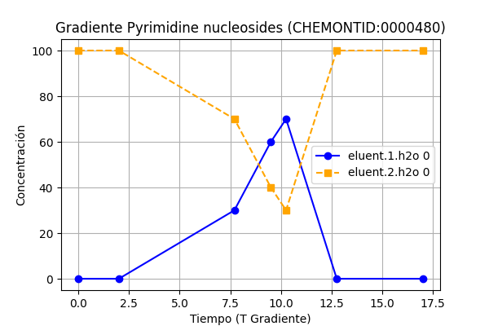
Pyrimidine nucleosides (CHEMONTID:0000480): 0.5545856222792345, n_datos: 9
Configuración Columna:
pH1: 0.0 | pH2: 0.0 | Columna: Waters ACQUITY UPLC BEH Amide USP Code: column.usp.code_L68 | Longitud: 100.0 mm Tamaño Partícula: 1.7 µm | Temp: 40.0°C Flujo: 0.5 mL/min | T0: 0.4571959788769226 min

Slide 98
Pyrimidine nucleosides (CHEMONTID:0000480): 0.5545856222792345, n_datos: 5
Configuración Columna:
pH1: 0.0 | pH2: 0.0 | Columna: Waters ACQUITY UPLC BEH Amide USP Code: column.usp.code_L68 | Longitud: 100.0 mm Tamaño Partícula: 1.7 µm | Temp: 40.0°C Flujo: 0.5 mL/min | T0: 0.4571959788769226 min

Slide 99
Pyrimidine nucleosides (CHEMONTID:0000480): 0.5519865793336541, n_datos: 5
Configuración Columna:
pH1: 3.0 | pH2: 3.0 | Columna: Phenomenex Kinetex XB-C18 USP Code: column.usp.code_L1 | Longitud: 100.0 mm Tamaño Partícula: 1.7 µm | Temp: 30.0°C Flujo: 0.4 mL/min | T0: 0.55125 min

Slide 100

Pyrimidine nucleosides (CHEMONTID:0000480): 0.5471220400728597, n_datos: 5
Configuración Columna:
pH1: 6.0 | pH2: 6.0 | Columna: Thermo Scientific Accucore HILIC USP Code: column.usp.code_L3 | Longitud: 100.0 mm Tamaño Partícula: 2.6 µm | Temp: 36.36363636363637°C Flujo: 0.5 mL/min | T0: 0.441 min

Slide 101
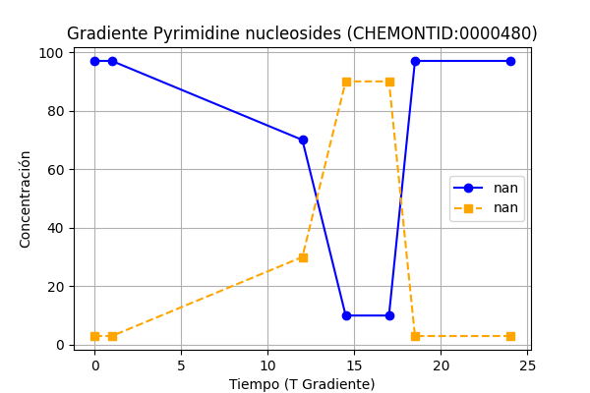
Pyrimidine nucleosides (CHEMONTID:0000480): 0.5456690534663997, n_datos: 5
Configuración Columna:
pH1: 0.0 | pH2: 0.0 | Columna: Merck SeQuant ZIC-pHILIC USP Code: column.usp.code_L122 | Longitud: 100.0 mm Tamaño Partícula: 5.0 µm | Temp: 25.0°C Flujo: 0.2266666666666666 mL/min | T0: 1.0085205416402705 min

Slide 102
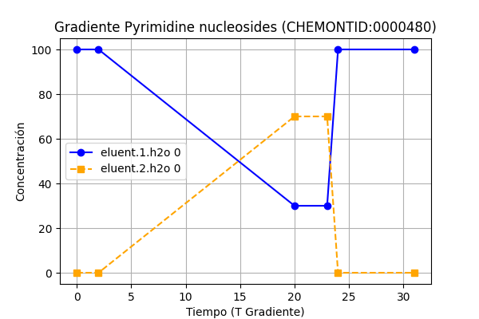
Pyrimidine nucleosides (CHEMONTID:0000480): 0.5438329761474019, n_datos: 5
Configuración Columna:
pH1: 0.0 | pH2: 6.5 | Columna: Waters ACQUITY UPLC BEH Amide USP Code: column.usp.code_L68 | Longitud: 150.0 mm Tamaño Partícula: 1.7 µm | Temp: 40.0°C Flujo: 0.5 mL/min | T0: 0.6615 min

Slide 103
Pyrimidine nucleosides (CHEMONTID:0000480): 0.5395951242518866, n_datos: 5
Configuración Columna:
pH1: 0.0 | pH2: 6.5 | Columna: Waters ACQUITY UPLC BEH Amide USP Code: column.usp.code_L68 | Longitud: 150.0 mm Tamaño Partícula: 1.7 µm | Temp: 40.0°C Flujo: 0.5 mL/min | T0: 0.6615 min

Slide 104
Pyrimidine nucleosides (CHEMONTID:0000480): 0.5331544349051358, n_datos: 5
Configuración Columna:
pH1: 3.0 | pH2: 3.0 | Columna: Waters ACQUITY UPLC HSS T3 USP Code: column.usp.code_L1 | Longitud: 100.0 mm Tamaño Partícula: 1.8 µm | Temp: 40.0°C Flujo: 0.4 mL/min | T0: 0.55125 min

Slide 105
Pyrimidine nucleosides (CHEMONTID:0000480): 0.5230920934113341, n_datos: 5
Configuración Columna:
pH1: 3.0 | pH2: 3.0 | Columna: Waters ACQUITY UPLC HSS T3 USP Code: column.usp.code_L1 | Longitud: 100.0 mm Tamaño Partícula: 1.8 µm | Temp: 50.0°C Flujo: 0.4 mL/min | T0: 0.55125 min

Slide 106
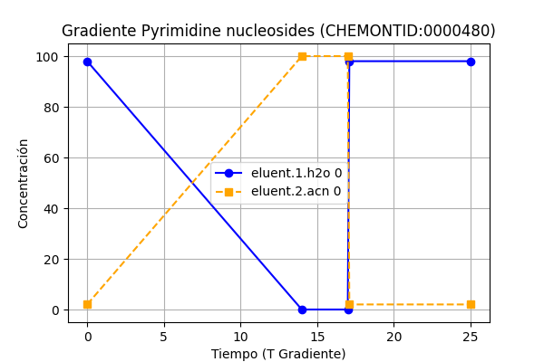
Pyrimidine nucleosides (CHEMONTID:0000480): 0.5130212179392508, n_datos: 5
Configuración Columna:
pH1: 3.0 | pH2: 3.0 | Columna: Phenomenex Kinetex C18 USP Code: column.usp.code_L1 | Longitud: 150.0 mm Tamaño Partícula: 1.7 µm | Temp: 30.0°C Flujo: 0.3 mL/min | T0: 1.1025 min

Slide 107
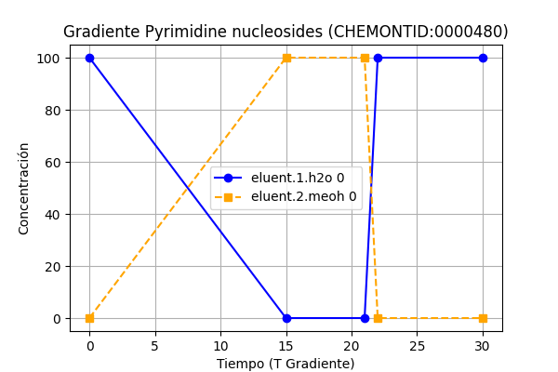
Pyrimidine nucleosides (CHEMONTID:0000480): 0.5068302730030663, n_datos: 5
Configuración Columna:
pH1: 0.0 | pH2: 0.0 | Columna: Waters ACQUITY UPLC BEH C18 USP Code: column.usp.code_L1 | Longitud: 100.0 mm Tamaño Partícula: 1.7 µm | Temp: 50.0°C Flujo: 0.3 mL/min | T0: 0.1666666666666666 min

Slide 108
Pyrimidine nucleosides (CHEMONTID:0000480): 0.5065944815489443, n_datos: 5
Configuración Columna:
pH1: 3.0 | pH2: 3.0 | Columna: Waters CORTECS UPLC C18 USP Code: column.usp.code_L1 | Longitud: 100.0 mm Tamaño Partícula: 1.6 µm | Temp: 30.0°C Flujo: 0.4 mL/min | T0: 0.55125 min

Slide 109
Pyrimidine nucleosides (CHEMONTID:0000480): 0.4889197015804457, n_datos: 5
Configuración Columna:
pH1: 3.0 | pH2: 3.0 | Columna: Phenomenex Kinetex C18 USP Code: column.usp.code_L1 | Longitud: 150.0 mm Tamaño Partícula: 1.7 µm | Temp: 30.0°C Flujo: 0.3 mL/min | T0: 1.1025 min

Slide 110
Pyrimidine nucleosides (CHEMONTID:0000480): 0.4694530988624959, n_datos: 5
Configuración Columna:
pH1: 3.0 | pH2: 3.0 | Columna: Restek Raptor Biphenyl USP Code: column.usp.code_L11 | Longitud: 100.0 mm Tamaño Partícula: 2.7 µm | Temp: 50.0°C Flujo: 0.4 mL/min | T0: 0.55125 min

Slide 111

Pyrimidine nucleosides (CHEMONTID:0000480): 0.0, n_datos: 5
Configuración Columna:
pH1: 3.0 | pH2: 3.0 | Columna: Merck Supelco Ascentis Express ES-Cyano USP Code: column.usp.code_L10 | Longitud: 100.0 mm Tamaño Partícula: 2.7 µm | Temp: 40.78947368421053°C Flujo: 0.1 mL/min | T0: 2.205 min

Slide 112
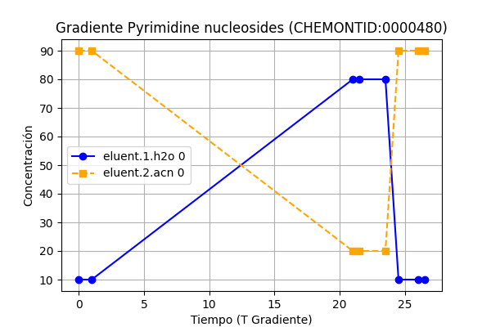
Pyrimidine nucleosides (CHEMONTID:0000480): 0.0, n_datos: 6
Configuración Columna:
pH1: 0.0 | pH2: 0.0 | Columna: HILICON iHILIC-(P) Classic, HILIC, PEEK USP Code: column.usp.code_L122 | Longitud: 50.0 mm Tamaño Partícula: 5.0 µm | Temp: 30.0°C Flujo: 0.12 mL/min | T0: 0.91875 min

Slide 113

Purine nucleosides (CHEMONTID:0000479): 1.0, n_datos: 6
Configuración Columna:
pH1: 6.0 | pH2: 6.0 | Columna: Merck SeQuant ZIC-HILIC USP Code: column.usp.code_L114 | Longitud: 150.0 mm Tamaño Partícula: 5.0 µm | Temp: 25.0°C Flujo: 0.75 mL/min | T0: 0.441 min

Slide 114
Purine nucleosides (CHEMONTID:0000479): 0.998761945463918, n_datos: 5
Configuración Columna:
pH1: 6.0 | pH2: 6.0 | Columna: Merck SeQuant ZIC-HILIC USP Code: column.usp.code_L114 | Longitud: 150.0 mm Tamaño Partícula: 5.0 µm | Temp: 25.0°C Flujo: 0.75 mL/min | T0: 0.441 min

Slide 115
Purine nucleosides (CHEMONTID:0000479): 0.9600672209686056, n_datos: 6
Configuración Columna:
pH1: 6.0 | pH2: 6.0 | Columna: Waters XBridge BEH Amide USP Code: column.usp.code_L68 | Longitud: 100.0 mm Tamaño Partícula: 2.5 µm | Temp: 30.0°C Flujo: 0.5 mL/min | T0: 0.441 min

Slide 116
Purine nucleosides (CHEMONTID:0000479): 0.9083600472910576, n_datos: 5
Configuración Columna:
pH1: 4.0 | pH2: 4.0 | Columna: Waters XBridge BEH Amide USP Code: column.usp.code_L68 | Longitud: 100.0 mm Tamaño Partícula: 2.5 µm | Temp: 30.0°C Flujo: 0.5 mL/min | T0: 0.441 min

Slide 117
Purine nucleosides (CHEMONTID:0000479): 0.8803113365856192, n_datos: 9
Configuración Columna:
pH1: 6.0 | pH2: 6.0 | Columna: Thermo Scientific Accucore HILIC USP Code: column.usp.code_L3 | Longitud: 100.0 mm Tamaño Partícula: 2.6 µm | Temp: 36.36363636363637°C Flujo: 0.5 mL/min | T0: 0.441 min

Slide 118

Purine nucleosides (CHEMONTID:0000479): 0.8678081182759053, n_datos: 9
Configuración Columna:
pH1: 3.0 | pH2: 3.0 | Columna: Waters ACQUITY UPLC BEH C18 USP Code: column.usp.code_L1 | Longitud: 100.0 mm Tamaño Partícula: 1.7 µm | Temp: 40.54166666666666°C Flujo: 0.1 mL/min | T0: 2.205 min

Slide 119
Purine nucleosides (CHEMONTID:0000479): 0.7489473690013263, n_datos: 8
Configuración Columna:
pH1: 6.0 | pH2: 6.0 | Columna: Merck SeQuant ZIC-HILIC USP Code: column.usp.code_L114 | Longitud: 150.0 mm Tamaño Partícula: 5.0 µm | Temp: 25.0°C Flujo: 0.75 mL/min | T0: 0.441 min

Slide 120
Purine nucleosides (CHEMONTID:0000479): 0.7485399068804484, n_datos: 5
Configuración Columna:
pH1: 6.0 | pH2: 6.0 | Columna: Merck SeQuant ZIC-HILIC USP Code: column.usp.code_L114 | Longitud: 150.0 mm Tamaño Partícula: 5.0 µm | Temp: 25.0°C Flujo: 0.75 mL/min | T0: 0.441 min

Slide 121
Purine nucleosides (CHEMONTID:0000479): 0.7470472440944882, n_datos: 6
Configuración Columna:
pH1: 6.0 | pH2: 6.0 | Columna: Merck SeQuant ZIC-HILIC USP Code: column.usp.code_L114 | Longitud: 150.0 mm Tamaño Partícula: 5.0 µm | Temp: 25.0°C Flujo: 0.75 mL/min | T0: 0.441 min

Slide 122

Purine nucleosides (CHEMONTID:0000479): 0.1775060993199075, n_datos: 7
Configuración Columna:
pH1: 3.0 | pH2: 3.0 | Columna: Phenomenex Kinetex C18 USP Code: column.usp.code_L1 | Longitud: 150.0 mm Tamaño Partícula: 1.7 µm | Temp: 30.0°C Flujo: 0.3 mL/min | T0: 1.1025 min

Slide 123

Purine nucleosides (CHEMONTID:0000479): 0.1733663946909703, n_datos: 7
Configuración Columna:
pH1: 3.0 | pH2: 3.0 | Columna: Waters CORTECS UPLC C18 USP Code: column.usp.code_L1 | Longitud: 100.0 mm Tamaño Partícula: 1.6 µm | Temp: 40.0°C Flujo: 0.4 mL/min | T0: 0.55125 min

Slide 124
Purine nucleosides (CHEMONTID:0000479): 0.1726303835811057, n_datos: 6
Configuración Columna:
pH1: 3.0 | pH2: 3.0 | Columna: Phenomenex Kinetex C18 USP Code: column.usp.code_L1 | Longitud: 150.0 mm Tamaño Partícula: 1.7 µm | Temp: 30.0°C Flujo: 0.3 mL/min | T0: 1.1025 min

Slide 125
Purine nucleosides (CHEMONTID:0000479): 0.1648458642302096, n_datos: 6
Configuración Columna:
pH1: 3.0 | pH2: 3.0 | Columna: Waters CORTECS UPLC C18 USP Code: column.usp.code_L1 | Longitud: 100.0 mm Tamaño Partícula: 1.6 µm | Temp: 40.0°C Flujo: 0.4 mL/min | T0: 0.55125 min

Slide 126
Purine nucleosides (CHEMONTID:0000479): 0.1618535914999531, n_datos: 7
Configuración Columna:
pH1: 3.0 | pH2: 3.0 | Columna: Restek Raptor Biphenyl USP Code: column.usp.code_L11 | Longitud: 100.0 mm Tamaño Partícula: 2.7 µm | Temp: 30.0°C Flujo: 0.4 mL/min | T0: 0.55125 min

Slide 127

Purine nucleosides (CHEMONTID:0000479): 0.1553152225226386, n_datos: 7
Configuración Columna:
pH1: 3.0 | pH2: 3.0 | Columna: Waters ACQUITY UPLC HSS C18 USP Code: column.usp.code_L1 | Longitud: 100.0 mm Tamaño Partícula: 1.8 µm | Temp: 40.0°C Flujo: 0.4 mL/min | T0: 0.55125 min

Slide 128
Purine nucleosides (CHEMONTID:0000479): 0.1552505015013892, n_datos: 7
Configuración Columna:
pH1: 3.0 | pH2: 3.0 | Columna: Phenomenex Kinetex XB-C18 USP Code: column.usp.code_L1 | Longitud: 100.0 mm Tamaño Partícula: 1.7 µm | Temp: 50.0°C Flujo: 0.4 mL/min | T0: 0.55125 min

Slide 129
Purine nucleosides (CHEMONTID:0000479): 0.1210460130760452, n_datos: 7
Configuración Columna:
pH1: 3.0 | pH2: 3.0 | Columna: Waters ACQUITY UPLC HSS C18 USP Code: column.usp.code_L1 | Longitud: 100.0 mm Tamaño Partícula: 1.8 µm | Temp: 30.0°C Flujo: 0.4 mL/min | T0: 0.55125 min

Slide 130
Purine nucleosides (CHEMONTID:0000479): 0.1193593775864922, n_datos: 7
Configuración Columna:
pH1: 3.0 | pH2: 3.0 | Columna: Phenomenex Kinetex C18 USP Code: column.usp.code_L1 | Longitud: 150.0 mm Tamaño Partícula: 1.7 µm | Temp: 30.0°C Flujo: 0.3 mL/min | T0: 1.1025 min

Slide 131
Purine nucleosides (CHEMONTID:0000479): 0.1172653534183082, n_datos: 7
Configuración Columna:
pH1: 3.0 | pH2: 3.0 | Columna: Waters CORTECS UPLC C18 USP Code: column.usp.code_L1 | Longitud: 100.0 mm Tamaño Partícula: 1.6 µm | Temp: 50.0°C Flujo: 0.4 mL/min | T0: 0.55125 min

Slide 132
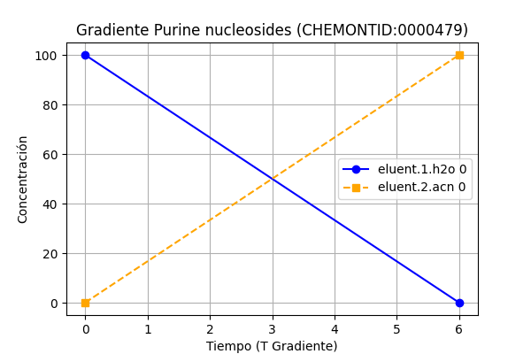
Purine nucleosides (CHEMONTID:0000479): 0.0919492967302014, n_datos: 6
Configuración Columna:
pH1: 3.0 | pH2: 3.0 | Columna: Waters ACQUITY UPLC BEH C18 USP Code: column.usp.code_L1 | Longitud: 100.0 mm Tamaño Partícula: 1.7 µm | Temp: 40.54166666666666°C Flujo: 0.2518 mL/min | T0: 0.9078553988818956 min

Slide 133
Purine nucleosides (CHEMONTID:0000479): 0.0899808404942464, n_datos: 7
Configuración Columna:
pH1: 3.0 | pH2: 3.0 | Columna: Waters ACQUITY UPLC BEH C18 USP Code: column.usp.code_L1 | Longitud: 100.0 mm Tamaño Partícula: 1.7 µm | Temp: 50.0°C Flujo: 0.4 mL/min | T0: 0.55125 min

Slide 134
Purine nucleosides (CHEMONTID:0000479): 0.0875879477260307, n_datos: 7
Configuración Columna:
pH1: 3.0 | pH2: 3.0 | Columna: Phenomenex Kinetex XB-C18 USP Code: column.usp.code_L1 | Longitud: 100.0 mm Tamaño Partícula: 1.7 µm | Temp: 30.0°C Flujo: 0.4 mL/min | T0: 0.55125 min

Slide 135

Purine nucleosides (CHEMONTID:0000479): 0.0756391191947772, n_datos: 7
Configuración Columna:
pH1: 3.0 | pH2: 3.0 | Columna: Waters CORTECS T3 USP Code: column.usp.code_L1 | Longitud: 100.0 mm Tamaño Partícula: 2.7 µm | Temp: 40.0°C Flujo: 0.2 mL/min | T0: 1.1025 min

Slide 136
Purine nucleosides (CHEMONTID:0000479): 0.0754927167929022, n_datos: 7
Configuración Columna:
pH1: 3.0 | pH2: 3.0 | Columna: Merck Supelco Ascentis Express ES-Cyano USP Code: column.usp.code_L10 | Longitud: 100.0 mm Tamaño Partícula: 2.7 µm | Temp: 40.78947368421053°C Flujo: 0.1 mL/min | T0: 2.205 min

Slide 137
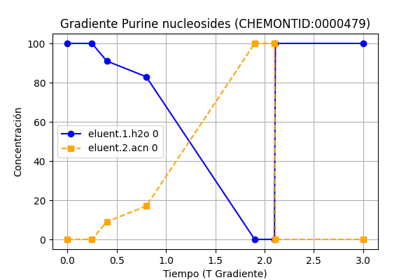
Purine nucleosides (CHEMONTID:0000479): 0.0673938812748897, n_datos: 7
Configuración Columna:
pH1: 3.0 | pH2: 3.0 | Columna: Waters ACQUITY UPLC BEH C18 USP Code: column.usp.code_L1 | Longitud: 98.03921568627452 mm Tamaño Partícula: 1.7 µm | Temp: 38.0°C Flujo: 0.24 mL/min | T0: 0.895845316696432 min

Slide 138
Purine nucleosides (CHEMONTID:0000479): 0.0660603588483183, n_datos: 7
Configuración Columna:
pH1: 3.0 | pH2: 3.0 | Columna: Restek Raptor Biphenyl USP Code: column.usp.code_L11 | Longitud: 100.0 mm Tamaño Partícula: 2.7 µm | Temp: 40.0°C Flujo: 0.4 mL/min | T0: 0.55125 min

Slide 139
Purine nucleosides (CHEMONTID:0000479): 0.0642501786693125, n_datos: 7
Configuración Columna:
pH1: 3.0 | pH2: 3.0 | Columna: Restek Raptor Biphenyl USP Code: column.usp.code_L11 | Longitud: 100.0 mm Tamaño Partícula: 2.7 µm | Temp: 50.0°C Flujo: 0.4 mL/min | T0: 0.55125 min

Slide 140
Purine nucleosides (CHEMONTID:0000479): 0.0638178794113242, n_datos: 6
Configuración Columna:
pH1: 3.0 | pH2: 3.0 | Columna: Restek Raptor Biphenyl USP Code: column.usp.code_L11 | Longitud: 100.0 mm Tamaño Partícula: 2.7 µm | Temp: 40.0°C Flujo: 0.4 mL/min | T0: 0.55125 min

Slide 141
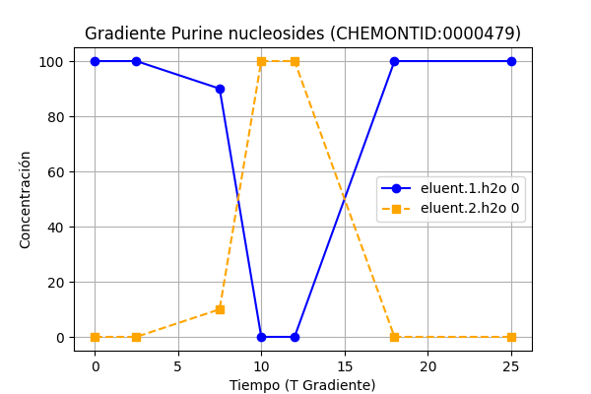
Purine nucleosides (CHEMONTID:0000479): 0.0566434067735375, n_datos: 7
Configuración Columna:
pH1: 0.0 | pH2: 0.0 | Columna: Waters ACQUITY UPLC HSS T3 USP Code: column.usp.code_L1 | Longitud: 150.0 mm Tamaño Partícula: 1.7 µm | Temp: 30.0°C Flujo: 0.4 mL/min | T0: 0.7499999999999999 min

Slide 142
Purine nucleosides (CHEMONTID:0000479): 0.0522493798332941, n_datos: 6
Configuración Columna:
pH1: 3.0 | pH2: 3.0 | Columna: Phenomenex Kinetex XB-C18 USP Code: column.usp.code_L1 | Longitud: 100.0 mm Tamaño Partícula: 1.7 µm | Temp: 40.0°C Flujo: 0.4 mL/min | T0: 0.55125 min

Slide 143
Purine nucleosides (CHEMONTID:0000479): 0.0510465867359019, n_datos: 7
Configuración Columna:
pH1: 3.0 | pH2: 3.0 | Columna: Restek Raptor Biphenyl USP Code: column.usp.code_L11 | Longitud: 100.0 mm Tamaño Partícula: 2.7 µm | Temp: 50.0°C Flujo: 0.4 mL/min | T0: 0.55125 min

Slide 144
Purine nucleosides (CHEMONTID:0000479): 0.0458067786790266, n_datos: 6
Configuración Columna:
pH1: 3.0 | pH2: 3.0 | Columna: Phenomenex Kinetex XB-C18 USP Code: column.usp.code_L1 | Longitud: 100.0 mm Tamaño Partícula: 1.7 µm | Temp: 40.0°C Flujo: 0.4 mL/min | T0: 0.55125 min

Slide 145
Purine nucleosides (CHEMONTID:0000479): 0.0393507897376873, n_datos: 7
Configuración Columna:
pH1: 3.0 | pH2: 3.0 | Columna: Waters CORTECS UPLC C18 USP Code: column.usp.code_L1 | Longitud: 100.0 mm Tamaño Partícula: 1.6 µm | Temp: 50.0°C Flujo: 0.4 mL/min | T0: 0.55125 min

Slide 146
Purine nucleosides (CHEMONTID:0000479): 0.0365517006339036, n_datos: 6
Configuración Columna:
pH1: 3.0 | pH2: 3.0 | Columna: Phenomenex Kinetex XB-C18 USP Code: column.usp.code_L1 | Longitud: 100.0 mm Tamaño Partícula: 1.7 µm | Temp: 40.0°C Flujo: 0.4 mL/min | T0: 0.55125 min

Slide 147
Purine nucleosides (CHEMONTID:0000479): 0.0283706500205584, n_datos: 8
Configuración Columna:
pH1: 3.0 | pH2: 3.0 | Columna: Waters CORTECS T3 USP Code: column.usp.code_L1 | Longitud: 100.0 mm Tamaño Partícula: 2.7 µm | Temp: 40.0°C Flujo: 0.3 mL/min | T0: 0.735 min

Slide 148
Purine nucleosides (CHEMONTID:0000479): 0.0269294131023255, n_datos: 5
Configuración Columna:
pH1: 3.0 | pH2: 3.0 | Columna: Waters CORTECS T3 USP Code: column.usp.code_L1 | Longitud: 100.0 mm Tamaño Partícula: 2.7 µm | Temp: 40.0°C Flujo: 0.15 mL/min | T0: 1.47 min

Slide 149
Purine nucleosides (CHEMONTID:0000479): 0.026825407644711, n_datos: 7
Configuración Columna:
pH1: 3.0 | pH2: 3.0 | Columna: Phenomenex Kinetex XB-C18 USP Code: column.usp.code_L1 | Longitud: 100.0 mm Tamaño Partícula: 1.7 µm | Temp: 30.0°C Flujo: 0.4 mL/min | T0: 0.55125 min

Slide 150

Purine nucleosides (CHEMONTID:0000479): 0.0196534111874259, n_datos: 5
Configuración Columna:
pH1: 3.0 | pH2: 3.0 | Columna: Waters CORTECS T3 USP Code: column.usp.code_L1 | Longitud: 100.0 mm Tamaño Partícula: 2.7 µm | Temp: 40.0°C Flujo: 0.1 mL/min | T0: 2.205 min

Slide 151
Purine nucleosides (CHEMONTID:0000479): 0.0152472681749573, n_datos: 5
Configuración Columna:
pH1: 3.0 | pH2: 3.0 | Columna: Waters ACQUITY UPLC BEH C18 USP Code: column.usp.code_L1 | Longitud: 100.0 mm Tamaño Partícula: 1.7 µm | Temp: 40.0°C Flujo: 0.4 mL/min | T0: 0.55125 min

Slide 152
Purine nucleosides (CHEMONTID:0000479): 0.0145542105306411, n_datos: 5
Configuración Columna:
pH1: 3.0 | pH2: 3.0 | Columna: Waters ACQUITY UPLC HSS C18 USP Code: column.usp.code_L1 | Longitud: 100.0 mm Tamaño Partícula: 1.8 µm | Temp: 40.0°C Flujo: 0.4 mL/min | T0: 0.55125 min

Slide 153
Purine nucleosides (CHEMONTID:0000479): 0.0125641450091043, n_datos: 5
Configuración Columna:
pH1: 3.0 | pH2: 3.0 | Columna: Waters ACQUITY UPLC BEH C18 USP Code: column.usp.code_L1 | Longitud: 100.0 mm Tamaño Partícula: 1.7 µm | Temp: 40.54166666666666°C Flujo: 0.1 mL/min | T0: 2.205 min

Slide 154
Purine nucleosides (CHEMONTID:0000479): 0.0011789412206934, n_datos: 6
Configuración Columna:
pH1: 3.0 | pH2: 3.0 | Columna: Waters CORTECS UPLC C18 USP Code: column.usp.code_L1 | Longitud: 100.0 mm Tamaño Partícula: 1.6 µm | Temp: 40.0°C Flujo: 0.4 mL/min | T0: 0.55125 min

Slide 155
Purine nucleosides (CHEMONTID:0000479): 0.0, n_datos: 5
Configuración Columna:
pH1: 3.0 | pH2: 3.0 | Columna: Waters XBridge BEH Amide USP Code: column.usp.code_L68 | Longitud: 100.0 mm Tamaño Partícula: 2.5 µm | Temp: 30.0°C Flujo: 0.5 mL/min | T0: 0.441 min

Slide 156
Purine nucleosides (CHEMONTID:0000479): 0.0, n_datos: 5
Configuración Columna:
pH1: 4.0 | pH2: 4.0 | Columna: Merck SeQuant ZIC-HILIC USP Code: column.usp.code_L114 | Longitud: 150.0 mm Tamaño Partícula: 5.0 µm | Temp: 25.0°C Flujo: 0.75 mL/min | T0: 0.441 min

Slide 157

5'-deoxyribonucleosides (CHEMONTID:0004502): 0.0, n_datos: 5
Configuración Columna:
pH1: 3.0 | pH2: 3.0 | Columna: Waters ACQUITY UPLC HSS C18 USP Code: column.usp.code_L1 | Longitud: 100.0 mm Tamaño Partícula: 1.8 µm | Temp: 50.0°C Flujo: 0.4 mL/min | T0: 0.55125 min

Slide 158
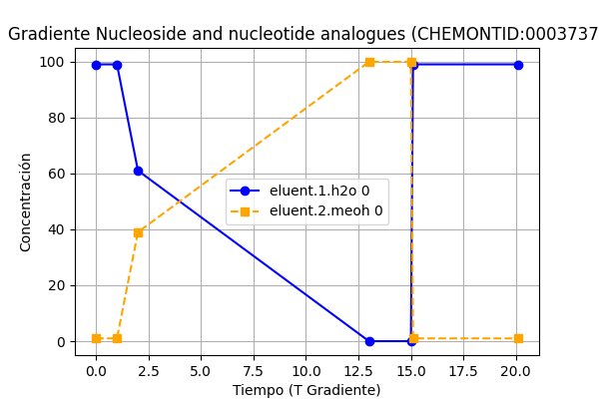
Nucleoside and nucleotide analogues (CHEMONTID:0003737): 0.0, n_datos: 5
Configuración Columna:
pH1: 3.61 | pH2: 3.61 | Columna: Thermo Scientific Acclaim RSLC 120 C18 USP Code: column.usp.code_L1 | Longitud: 100.0 mm Tamaño Partícula: 2.2 µm | Temp: 30.0°C Flujo: 0.2 mL/min | T0: 1.1025 min

Slide 159

Pyrimidine nucleotides (CHEMONTID:0001509): 0.363395360288453, n_datos: 6
Configuración Columna:
pH1: 0.0 | pH2: 0.0 | Columna: HILICON iHILIC-(P) Classic, HILIC, PEEK USP Code: column.usp.code_L122 | Longitud: 50.0 mm Tamaño Partícula: 5.0 µm | Temp: 30.0°C Flujo: 0.12 mL/min | T0: 0.91875 min

Slide 160

Pyrimidine nucleotides (CHEMONTID:0001509): 0.3470868741723165, n_datos: 5
Configuración Columna:
pH1: 3.0 | pH2: 3.0 | Columna: Waters ACQUITY UPLC HSS T3 USP Code: column.usp.code_L1 | Longitud: 100.0 mm Tamaño Partícula: 1.8 µm | Temp: 30.0°C Flujo: 0.4 mL/min | T0: 0.55125 min

Slide 161

Pyrimidine nucleotides (CHEMONTID:0001509): 0.2647977875933125, n_datos: 5
Configuración Columna:
pH1: 3.0 | pH2: 3.0 | Columna: Waters ACQUITY UPLC HSS C18 USP Code: column.usp.code_L1 | Longitud: 100.0 mm Tamaño Partícula: 1.8 µm | Temp: 40.0°C Flujo: 0.4 mL/min | T0: 0.55125 min

Slide 162
Pyrimidine nucleotides (CHEMONTID:0001509): 0.2584929124907855, n_datos: 5
Configuración Columna:
pH1: 3.0 | pH2: 3.0 | Columna: Waters ACQUITY UPLC HSS C18 USP Code: column.usp.code_L1 | Longitud: 100.0 mm Tamaño Partícula: 1.8 µm | Temp: 30.0°C Flujo: 0.4 mL/min | T0: 0.55125 min

Slide 163

Pyrimidine nucleotides (CHEMONTID:0001509): 0.2558620923682514, n_datos: 5
Configuración Columna:
pH1: 0.0 | pH2: 0.0 | Columna: Merck SeQuant ZIC-pHILIC USP Code: column.usp.code_L122 | Longitud: 150.0 mm Tamaño Partícula: 5.0 µm | Temp: 32.5°C Flujo: 0.1 mL/min | T0: 3.3075 min

Slide 164
Pyrimidine nucleotides (CHEMONTID:0001509): 0.2527137650409731, n_datos: 6
Configuración Columna:
pH1: 3.0 | pH2: 3.0 | Columna: Waters ACQUITY UPLC HSS T3 USP Code: column.usp.code_L1 | Longitud: 100.0 mm Tamaño Partícula: 1.8 µm | Temp: 50.0°C Flujo: 0.4 mL/min | T0: 0.55125 min

Slide 165
Pyrimidine nucleotides (CHEMONTID:0001509): 0.2266594668413759, n_datos: 7
Configuración Columna:
pH1: 3.0 | pH2: 3.0 | Columna: Restek Raptor Biphenyl USP Code: column.usp.code_L11 | Longitud: 100.0 mm Tamaño Partícula: 2.7 µm | Temp: 30.0°C Flujo: 0.4 mL/min | T0: 0.55125 min

Slide 166
Pyrimidine nucleotides (CHEMONTID:0001509): 0.2198688668923444, n_datos: 7
Configuración Columna:
pH1: 3.0 | pH2: 3.0 | Columna: Waters CORTECS UPLC C18 USP Code: column.usp.code_L1 | Longitud: 100.0 mm Tamaño Partícula: 1.6 µm | Temp: 40.0°C Flujo: 0.4 mL/min | T0: 0.55125 min

Slide 167

Pyrimidine nucleotides (CHEMONTID:0001509): 0.2066377741220141, n_datos: 6
Configuración Columna:
pH1: 6.0 | pH2: 6.0 | Columna: Waters XBridge BEH Amide USP Code: column.usp.code_L68 | Longitud: 100.0 mm Tamaño Partícula: 2.5 µm | Temp: 30.0°C Flujo: 0.5 mL/min | T0: 0.441 min

Slide 168

Pyrimidine nucleotides (CHEMONTID:0001509): 0.197617642809917, n_datos: 6
Configuración Columna:
pH1: 0.0 | pH2: 0.0 | Columna: Waters Atlantis Premier BEH Z-HILIC USP Code: column.usp.code_L122 | Longitud: 100.0 mm Tamaño Partícula: 1.7 µm | Temp: 40.0°C Flujo: 0.17 mL/min | T0: 1.2970588235294116 min

Slide 169

Pyrimidine nucleotides (CHEMONTID:0001509): 0.196318589025756, n_datos: 5
Configuración Columna:
pH1: 0.0 | pH2: 0.0 | Columna: HILICON iHILIC-(P) Classic, HILIC, PEEK USP Code: column.usp.code_L122 | Longitud: 100.0 mm Tamaño Partícula: 5.0 µm | Temp: 40.0°C Flujo: 0.12 mL/min | T0: 1.8375 min

Slide 170
Pyrimidine nucleotides (CHEMONTID:0001509): 0.1918710095897567, n_datos: 5
Configuración Columna:
pH1: 0.0 | pH2: 0.0 | Columna: HILICON iHILIC-(P) Classic, HILIC, PEEK USP Code: column.usp.code_L122 | Longitud: 100.0 mm Tamaño Partícula: 5.0 µm | Temp: 40.0°C Flujo: 0.15 mL/min | T0: 1.47 min

Slide 171
Pyrimidine nucleotides (CHEMONTID:0001509): 0.1876214939140894, n_datos: 5
Configuración Columna:
pH1: 3.0 | pH2: 3.0 | Columna: Waters CORTECS UPLC C18 USP Code: column.usp.code_L1 | Longitud: 100.0 mm Tamaño Partícula: 1.6 µm | Temp: 50.0°C Flujo: 0.4 mL/min | T0: 0.55125 min

Slide 172
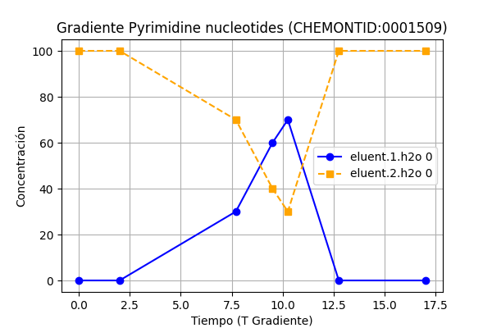
Pyrimidine nucleotides (CHEMONTID:0001509): 0.1865573848609754, n_datos: 5
Configuración Columna:
pH1: 0.0 | pH2: 0.0 | Columna: Waters ACQUITY UPLC BEH Amide USP Code: column.usp.code_L68 | Longitud: 100.0 mm Tamaño Partícula: 1.7 µm | Temp: 40.0°C Flujo: 0.5 mL/min | T0: 0.4571959788769226 min

Slide 173
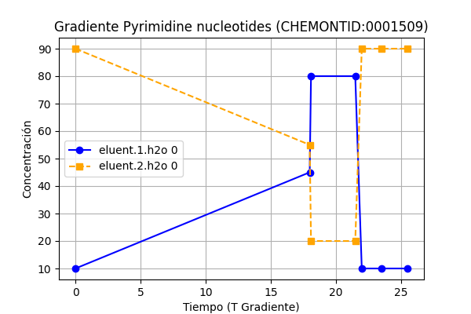
Pyrimidine nucleotides (CHEMONTID:0001509): 0.1795516208773573, n_datos: 5
Configuración Columna:
pH1: 0.0 | pH2: 0.0 | Columna: Waters Atlantis Premier BEH Z-HILIC USP Code: column.usp.code_L122 | Longitud: 100.0 mm Tamaño Partícula: 1.7 µm | Temp: 40.0°C Flujo: 0.15 mL/min | T0: 1.47 min

Slide 174
Pyrimidine nucleotides (CHEMONTID:0001509): 0.1759552668464238, n_datos: 5
Configuración Columna:
pH1: 4.0 | pH2: 4.0 | Columna: Thermo Scientific Accucore HILIC USP Code: column.usp.code_L3 | Longitud: 100.0 mm Tamaño Partícula: 2.6 µm | Temp: 36.36363636363637°C Flujo: 0.5 mL/min | T0: 0.441 min

Slide 175
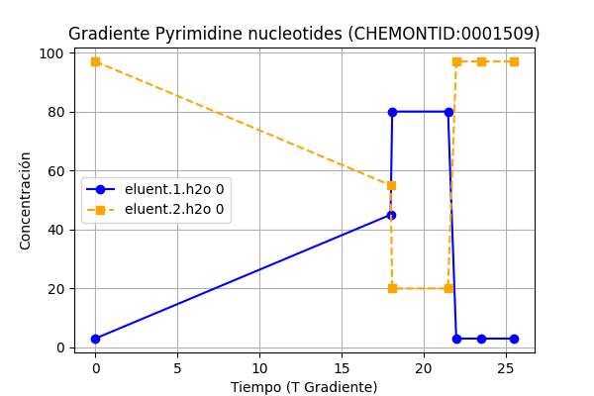
Pyrimidine nucleotides (CHEMONTID:0001509): 0.1542106078802837, n_datos: 5
Configuración Columna:
pH1: 0.0 | pH2: 0.0 | Columna: Waters Atlantis Premier BEH Z-HILIC USP Code: column.usp.code_L122 | Longitud: 100.0 mm Tamaño Partícula: 1.7 µm | Temp: 40.0°C Flujo: 0.15 mL/min | T0: 1.47 min

Slide 176
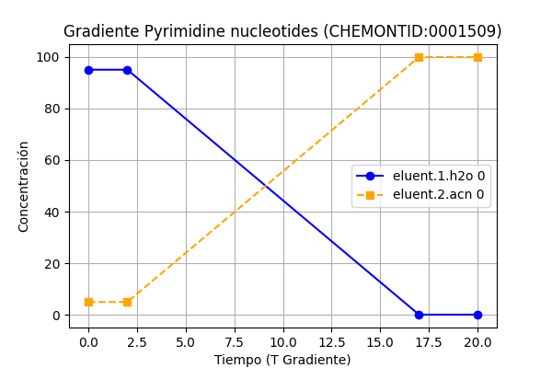
Pyrimidine nucleotides (CHEMONTID:0001509): 0.1518201932382054, n_datos: 9
Configuración Columna:
pH1: 3.0 | pH2: 3.0 | Columna: Merck Supelco Ascentis Express C18 USP Code: column.usp.code_L1 | Longitud: 100.0 mm Tamaño Partícula: 2.0 µm | Temp: 40.0°C Flujo: 0.2 mL/min | T0: 1.1025 min

Slide 177
Pyrimidine nucleotides (CHEMONTID:0001509): 0.1469254797774866, n_datos: 7
Configuración Columna:
pH1: 6.0 | pH2: 6.0 | Columna: Merck SeQuant ZIC-HILIC USP Code: column.usp.code_L114 | Longitud: 150.0 mm Tamaño Partícula: 5.0 µm | Temp: 25.0°C Flujo: 0.75 mL/min | T0: 0.441 min

Slide 178
Pyrimidine nucleotides (CHEMONTID:0001509): 0.1457202748599671, n_datos: 8
Configuración Columna:
pH1: 3.0 | pH2: 3.0 | Columna: Merck Supelco Ascentis Express C18 USP Code: column.usp.code_L1 | Longitud: 100.0 mm Tamaño Partícula: 2.0 µm | Temp: 42.5°C Flujo: 0.3 mL/min | T0: 0.735 min

Slide 179
Pyrimidine nucleotides (CHEMONTID:0001509): 0.1398250698957427, n_datos: 9
Configuración Columna:
pH1: 3.0 | pH2: 3.0 | Columna: Merck Supelco Ascentis Express C18 USP Code: column.usp.code_L1 | Longitud: 100.0 mm Tamaño Partícula: 2.0 µm | Temp: 40.0°C Flujo: 0.25 mL/min | T0: 0.882 min

Slide 180
Pyrimidine nucleotides (CHEMONTID:0001509): 0.1358507747525844, n_datos: 8
Configuración Columna:
pH1: 3.0 | pH2: 3.0 | Columna: Merck Supelco Ascentis Express C18 USP Code: column.usp.code_L1 | Longitud: 100.0 mm Tamaño Partícula: 2.0 µm | Temp: 39.0°C Flujo: 0.3 mL/min | T0: 0.735 min

Slide 181
Pyrimidine nucleotides (CHEMONTID:0001509): 0.1309989604328566, n_datos: 6
Configuración Columna:
pH1: 3.0 | pH2: 3.0 | Columna: Merck Supelco Ascentis Express C18 USP Code: column.usp.code_L1 | Longitud: 100.0 mm Tamaño Partícula: 2.0 µm | Temp: 40.0°C Flujo: 0.3 mL/min | T0: 0.735 min

Slide 182

Pyrimidine nucleotides (CHEMONTID:0001509): 0.1280028772038811, n_datos: 5
Configuración Columna:
pH1: 3.0 | pH2: 3.0 | Columna: Waters ACQUITY UPLC BEH C18 USP Code: column.usp.code_L1 | Longitud: 100.0 mm Tamaño Partícula: 1.7 µm | Temp: 40.54166666666666°C Flujo: 0.1 mL/min | T0: 2.205 min

Slide 183
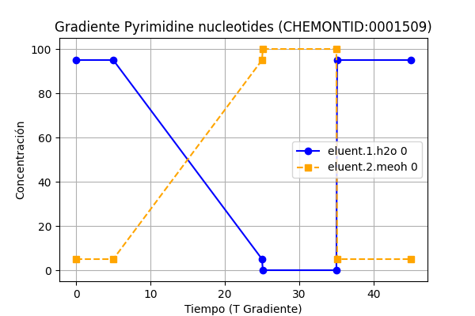
Pyrimidine nucleotides (CHEMONTID:0001509): 0.1258539118170159, n_datos: 6
Configuración Columna:
pH1: 3.0 | pH2: 3.0 | Columna: Waters ACQUITY UPLC BEH C18 USP Code: column.usp.code_L1 | Longitud: 100.0 mm Tamaño Partícula: 1.7 µm | Temp: 40.54166666666666°C Flujo: 0.1 mL/min | T0: 2.205 min

Slide 184

Pyrimidine nucleotides (CHEMONTID:0001509): 0.1252964879949918, n_datos: 5
Configuración Columna:
pH1: 3.0 | pH2: 3.0 | Columna: Phenomenex Kinetex C18 USP Code: column.usp.code_L1 | Longitud: 150.0 mm Tamaño Partícula: 1.7 µm | Temp: 30.0°C Flujo: 0.3 mL/min | T0: 1.1025 min

Slide 185
Pyrimidine nucleotides (CHEMONTID:0001509): 0.1212392683837251, n_datos: 9
Configuración Columna:
pH1: 3.0 | pH2: 3.0 | Columna: Waters ACQUITY UPLC HSS C18 USP Code: column.usp.code_L1 | Longitud: 100.0 mm Tamaño Partícula: 1.8 µm | Temp: 30.0°C Flujo: 0.4 mL/min | T0: 0.55125 min

Slide 186
Pyrimidine nucleotides (CHEMONTID:0001509): 0.1187225110452048, n_datos: 5
Configuración Columna:
pH1: 3.0 | pH2: 3.0 | Columna: Waters ACQUITY UPLC HSS T3 USP Code: column.usp.code_L1 | Longitud: 100.0 mm Tamaño Partícula: 1.8 µm | Temp: 40.0°C Flujo: 0.4 mL/min | T0: 0.55125 min

Slide 187
Pyrimidine nucleotides (CHEMONTID:0001509): 0.1138726894605953, n_datos: 5
Configuración Columna:
pH1: 3.0 | pH2: 3.0 | Columna: Merck Supelco Ascentis Express C18 USP Code: column.usp.code_L1 | Longitud: 100.0 mm Tamaño Partícula: 2.0 µm | Temp: 40.0°C Flujo: 0.3 mL/min | T0: 0.735 min

Slide 188
Pyrimidine nucleotides (CHEMONTID:0001509): 0.1133208024357461, n_datos: 9
Configuración Columna:
pH1: 3.0 | pH2: 3.0 | Columna: Waters ACQUITY UPLC HSS C18 USP Code: column.usp.code_L1 | Longitud: 100.0 mm Tamaño Partícula: 1.8 µm | Temp: 40.0°C Flujo: 0.4 mL/min | T0: 0.55125 min

Slide 189
Pyrimidine nucleotides (CHEMONTID:0001509): 0.1108872631451489, n_datos: 5
Configuración Columna:
pH1: 3.0 | pH2: 3.0 | Columna: Restek Raptor Biphenyl USP Code: column.usp.code_L11 | Longitud: 100.0 mm Tamaño Partícula: 2.7 µm | Temp: 50.0°C Flujo: 0.4 mL/min | T0: 0.55125 min

Slide 190
Pyrimidine nucleotides (CHEMONTID:0001509): 0.110709559197801, n_datos: 7
Configuración Columna:
pH1: 7.0 | pH2: 0.0 | Columna: Waters ACQUITY UPLC BEH C18 USP Code: column.usp.code_L1 | Longitud: 100.0 mm Tamaño Partícula: 1.7 µm | Temp: 40.54166666666666°C Flujo: 0.1 mL/min | T0: 2.205 min

Slide 191
Pyrimidine nucleotides (CHEMONTID:0001509): 0.1105525243620594, n_datos: 7
Configuración Columna:
pH1: 3.0 | pH2: 3.0 | Columna: Waters CORTECS T3 USP Code: column.usp.code_L1 | Longitud: 100.0 mm Tamaño Partícula: 2.7 µm | Temp: 40.0°C Flujo: 0.2 mL/min | T0: 1.1025 min

Slide 192
Pyrimidine nucleotides (CHEMONTID:0001509): 0.1061972264532462, n_datos: 5
Configuración Columna:
pH1: 3.0 | pH2: 3.0 | Columna: Waters ACQUITY UPLC HSS C18 USP Code: column.usp.code_L1 | Longitud: 100.0 mm Tamaño Partícula: 1.8 µm | Temp: 30.0°C Flujo: 0.4 mL/min | T0: 0.55125 min

Slide 193
Pyrimidine nucleotides (CHEMONTID:0001509): 0.0602813549832027, n_datos: 9
Configuración Columna:
pH1: 3.0 | pH2: 3.0 | Columna: Restek Raptor Biphenyl USP Code: column.usp.code_L11 | Longitud: 100.0 mm Tamaño Partícula: 2.7 µm | Temp: 40.0°C Flujo: 0.4 mL/min | T0: 0.55125 min

Slide 194
Pyrimidine nucleotides (CHEMONTID:0001509): 0.0581638281158597, n_datos: 7
Configuración Columna:
pH1: 3.0 | pH2: 3.0 | Columna: Waters ACQUITY UPLC BEH C18 USP Code: column.usp.code_L1 | Longitud: 100.0 mm Tamaño Partícula: 1.7 µm | Temp: 40.54166666666666°C Flujo: 0.2 mL/min | T0: 1.1025 min

Slide 195
Pyrimidine nucleotides (CHEMONTID:0001509): 0.0449525391373622, n_datos: 6
Configuración Columna:
pH1: 3.0 | pH2: 3.0 | Columna: Restek Raptor Biphenyl USP Code: column.usp.code_L11 | Longitud: 100.0 mm Tamaño Partícula: 2.7 µm | Temp: 40.0°C Flujo: 0.4 mL/min | T0: 0.55125 min

Slide 196
Pyrimidine nucleotides (CHEMONTID:0001509): 0.0379083315541107, n_datos: 5
Configuración Columna:
pH1: 3.0 | pH2: 3.0 | Columna: Waters CORTECS T3 USP Code: column.usp.code_L1 | Longitud: 100.0 mm Tamaño Partícula: 2.7 µm | Temp: 40.0°C Flujo: 0.1 mL/min | T0: 2.205 min

Slide 197
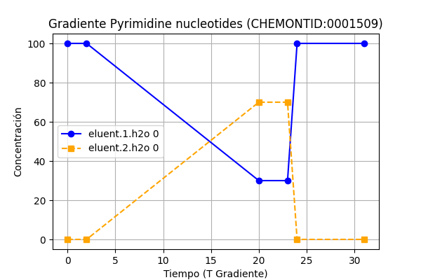
Pyrimidine nucleotides (CHEMONTID:0001509): 0.0074143388199441, n_datos: 6
Configuración Columna:
pH1: 0.0 | pH2: 6.5 | Columna: Waters ACQUITY UPLC BEH Amide USP Code: column.usp.code_L68 | Longitud: 150.0 mm Tamaño Partícula: 1.7 µm | Temp: 40.0°C Flujo: 0.5 mL/min | T0: 0.6615 min

Slide 198
Pyrimidine nucleotides (CHEMONTID:0001509): 0.0, n_datos: 6
Configuración Columna:
pH1: 11.0 | pH2: 0.0 | Columna: Waters ACQUITY UPLC BEH C18 USP Code: column.usp.code_L1 | Longitud: 100.0 mm Tamaño Partícula: 1.7 µm | Temp: 40.54166666666666°C Flujo: 0.1 mL/min | T0: 2.205 min

Slide 199
Pyrimidine nucleotides (CHEMONTID:0001509): 0.0, n_datos: 7
Configuración Columna:
pH1: 6.0 | pH2: 6.0 | Columna: Waters XBridge BEH Amide USP Code: column.usp.code_L68 | Longitud: 100.0 mm Tamaño Partícula: 2.5 µm | Temp: 30.0°C Flujo: 0.5 mL/min | T0: 0.441 min

Slide 200
Pyrimidine nucleotides (CHEMONTID:0001509): 0.0, n_datos: 7
Configuración Columna:
pH1: 6.0 | pH2: 6.0 | Columna: Waters XBridge BEH Amide USP Code: column.usp.code_L68 | Longitud: 100.0 mm Tamaño Partícula: 2.5 µm | Temp: 30.0°C Flujo: 0.5 mL/min | T0: 0.441 min

Slide 201
Pyrimidine nucleotides (CHEMONTID:0001509): 0.0, n_datos: 7
Configuración Columna:
pH1: 6.0 | pH2: 6.0 | Columna: Merck SeQuant ZIC-HILIC USP Code: column.usp.code_L114 | Longitud: 150.0 mm Tamaño Partícula: 5.0 µm | Temp: 25.0°C Flujo: 0.75 mL/min | T0: 0.441 min

Slide 202
Pyrimidine nucleotides (CHEMONTID:0001509): 0.0, n_datos: 7
Configuración Columna:
pH1: 0.0 | pH2: 6.5 | Columna: Waters ACQUITY UPLC BEH Amide USP Code: column.usp.code_L68 | Longitud: 150.0 mm Tamaño Partícula: 1.7 µm | Temp: 40.0°C Flujo: 0.5 mL/min | T0: 0.6615 min

Slide 203
Pyrimidine nucleotides (CHEMONTID:0001509): 0.0, n_datos: 7
Configuración Columna:
pH1: 3.0 | pH2: 3.0 | Columna: Phenomenex Kinetex XB-C18 USP Code: column.usp.code_L1 | Longitud: 100.0 mm Tamaño Partícula: 1.7 µm | Temp: 40.0°C Flujo: 0.4 mL/min | T0: 0.55125 min

Slide 204
Pyrimidine nucleotides (CHEMONTID:0001509): 0.0, n_datos: 7
Configuración Columna:
pH1: 3.0 | pH2: 3.0 | Columna: Phenomenex Kinetex XB-C18 USP Code: column.usp.code_L1 | Longitud: 100.0 mm Tamaño Partícula: 1.7 µm | Temp: 50.0°C Flujo: 0.4 mL/min | T0: 0.55125 min

Slide 205
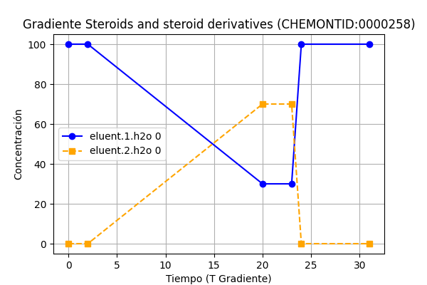
Steroids and steroid derivatives (CHEMONTID:0000258): 0.9967512818220816, n_datos: 7
Configuración Columna:
pH1: 0.0 | pH2: 6.5 | Columna: Waters ACQUITY UPLC BEH Amide USP Code: column.usp.code_L68 | Longitud: 150.0 mm Tamaño Partícula: 1.7 µm | Temp: 40.0°C Flujo: 0.5 mL/min | T0: 0.6615 min

Slide 206
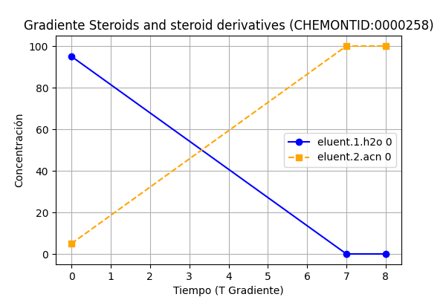
Steroids and steroid derivatives (CHEMONTID:0000258): 0.9877366666933536, n_datos: 8
Configuración Columna:
pH1: 3.0 | pH2: 3.0 | Columna: Waters ACQUITY UPLC BEH C18 USP Code: column.usp.code_L1 | Longitud: 50.0 mm Tamaño Partícula: 1.7 µm | Temp: 40.0°C Flujo: 0.6 mL/min | T0: 0.18375 min

Slide 207
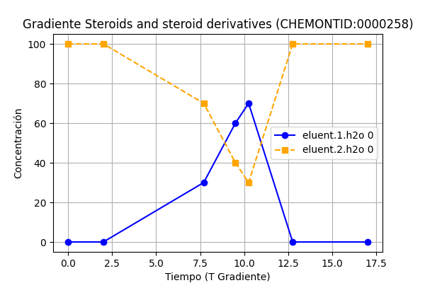
Steroids and steroid derivatives (CHEMONTID:0000258): 0.8924765699169752, n_datos: 6
Configuración Columna:
pH1: 0.0 | pH2: 0.0 | Columna: Waters ACQUITY UPLC BEH Amide USP Code: column.usp.code_L68 | Longitud: 100.0 mm Tamaño Partícula: 1.7 µm | Temp: 40.0°C Flujo: 0.5 mL/min | T0: 0.4571959788769226 min

Slide 208
Steroids and steroid derivatives (CHEMONTID:0000258): 0.8924765699169752, n_datos: 6
Configuración Columna:
pH1: 0.0 | pH2: 0.0 | Columna: Waters ACQUITY UPLC BEH Amide USP Code: column.usp.code_L68 | Longitud: 100.0 mm Tamaño Partícula: 1.7 µm | Temp: 40.0°C Flujo: 0.5 mL/min | T0: 0.4571959788769226 min

Slide 209
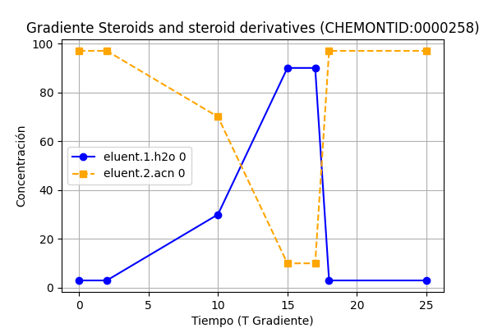
Steroids and steroid derivatives (CHEMONTID:0000258): 0.8783627994347994, n_datos: 5
Configuración Columna:
pH1: 0.0 | pH2: 3.0 | Columna: Merck SeQuant ZIC-HILIC USP Code: column.usp.code_L114 | Longitud: 145.45454545454547 mm Tamaño Partícula: 4.863636363636363 µm | Temp: 25.0°C Flujo: 0.25 mL/min | T0: 1.3300246658237755 min

Slide 210
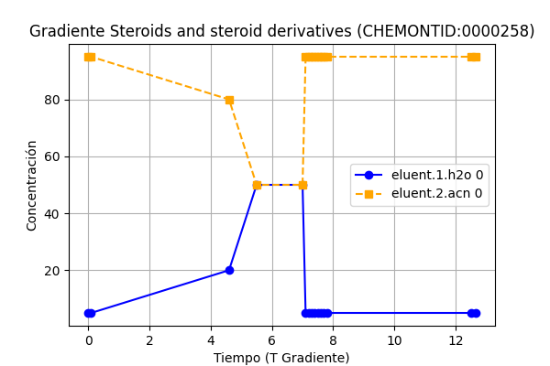
Steroids and steroid derivatives (CHEMONTID:0000258): 0.8501210241735804, n_datos: 7
Configuración Columna:
pH1: 3.5 | pH2: 3.0 | Columna: Waters ACQUITY UPLC BEH HILIC USP Code: column.usp.code_L3 | Longitud: 150.0 mm Tamaño Partícula: 1.7 µm | Temp: 40.0°C Flujo: 0.6 mL/min | T0: 0.55125 min

Slide 211
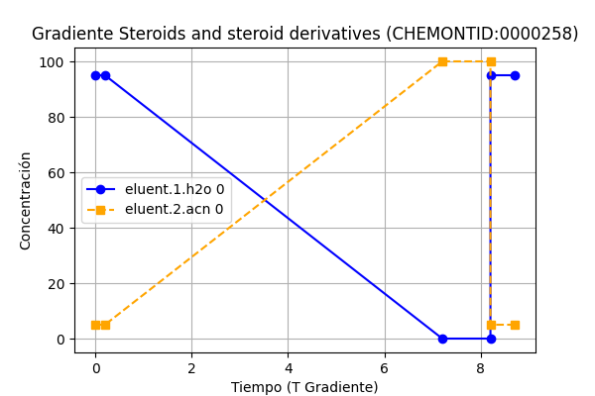
Steroids and steroid derivatives (CHEMONTID:0000258): 0.813513294359968, n_datos: 5
Configuración Columna:
pH1: 2.6 | pH2: 0.0 | Columna: Waters ACQUITY UPLC BEH C18 USP Code: column.usp.code_L1 | Longitud: 50.0 mm Tamaño Partícula: 1.7 µm | Temp: 40.0°C Flujo: 0.6 mL/min | T0: 0.18375 min

Slide 212
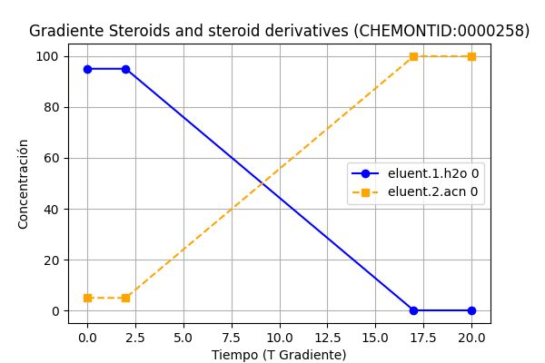
Steroids and steroid derivatives (CHEMONTID:0000258): 0.6462467045376699, n_datos: 5
Configuración Columna:
pH1: 3.0 | pH2: 3.0 | Columna: Merck Supelco Ascentis Express C18 USP Code: column.usp.code_L1 | Longitud: 100.0 mm Tamaño Partícula: 2.0 µm | Temp: 41.0°C Flujo: 0.3 mL/min | T0: 0.735 min

Slide 213
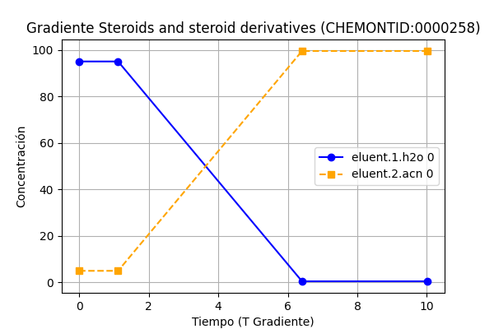
Steroids and steroid derivatives (CHEMONTID:0000258): 0.6357493937474933, n_datos: 5
Configuración Columna:
pH1: 3.0 | pH2: 3.0 | Columna: Waters ACQUITY UPLC HSS T3 USP Code: column.usp.code_L1 | Longitud: 100.0 mm Tamaño Partícula: 1.8 µm | Temp: 40.0°C Flujo: 0.4 mL/min | T0: 0.55125 min

Slide 214
Steroids and steroid derivatives (CHEMONTID:0000258): 0.589109449052031, n_datos: 5
Configuración Columna:
pH1: 3.0 | pH2: 3.0 | Columna: Waters ACQUITY UPLC HSS T3 USP Code: column.usp.code_L1 | Longitud: 100.0 mm Tamaño Partícula: 1.8 µm | Temp: 30.0°C Flujo: 0.4 mL/min | T0: 0.55125 min

Slide 215
Steroids and steroid derivatives (CHEMONTID:0000258): 0.5618053815758848, n_datos: 5
Configuración Columna:
pH1: 3.0 | pH2: 3.0 | Columna: Phenomenex Kinetex XB-C18 USP Code: column.usp.code_L1 | Longitud: 100.0 mm Tamaño Partícula: 1.7 µm | Temp: 40.0°C Flujo: 0.4 mL/min | T0: 0.55125 min

Slide 216

Steroids and steroid derivatives (CHEMONTID:0000258): 0.4879107718429321, n_datos: 5
Configuración Columna:
pH1: 3.0 | pH2: 3.0 | Columna: Phenomenex Kinetex C18 USP Code: column.usp.code_L1 | Longitud: 150.0 mm Tamaño Partícula: 1.7 µm | Temp: 30.0°C Flujo: 0.3 mL/min | T0: 1.1025 min

Slide 217
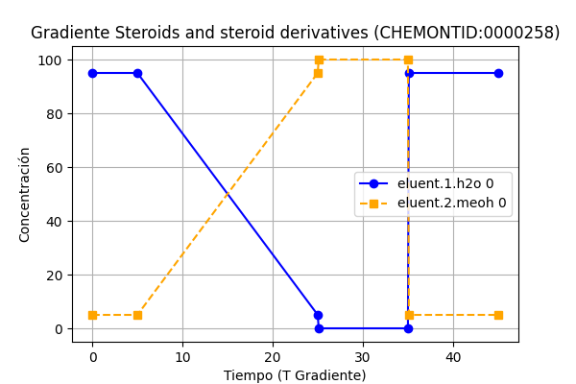
Steroids and steroid derivatives (CHEMONTID:0000258): 0.2571691821494218, n_datos: 6
Configuración Columna:
pH1: 3.0 | pH2: 3.0 | Columna: Waters ACQUITY UPLC BEH C18 USP Code: column.usp.code_L1 | Longitud: 100.0 mm Tamaño Partícula: 1.7 µm | Temp: 40.54166666666666°C Flujo: 0.1 mL/min | T0: 2.205 min

Slide 218

Steroids and steroid derivatives (CHEMONTID:0000258): 0.2541848558350615, n_datos: 6
Configuración Columna:
pH1: 3.0 | pH2: 3.0 | Columna: Merck Supelco Ascentis Express F5 (PFP) USP Code: column.usp.code_L43 | Longitud: 100.0 mm Tamaño Partícula: 2.7 µm | Temp: 40.78947368421053°C Flujo: 0.1 mL/min | T0: 2.205 min

Slide 219
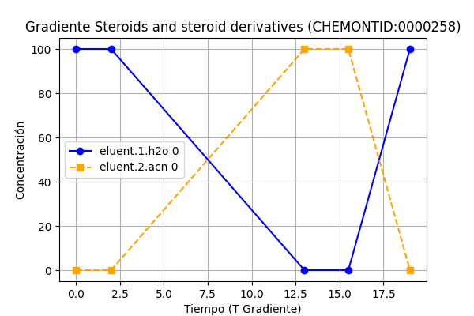
Steroids and steroid derivatives (CHEMONTID:0000258): 0.2541507645185599, n_datos: 6
Configuración Columna:
pH1: 3.0 | pH2: 3.0 | Columna: Thermo Scientific Hypersil GOLD USP Code: column.usp.code_L1 | Longitud: 150.0 mm Tamaño Partícula: 1.9 µm | Temp: 41.66666666666666°C Flujo: 0.5 mL/min | T0: 0.6615 min

Slide 220
Steroids and steroid derivatives (CHEMONTID:0000258): 0.2528956990147646, n_datos: 6
Configuración Columna:
pH1: 7.0 | pH2: 0.0 | Columna: Waters ACQUITY UPLC BEH C18 USP Code: column.usp.code_L1 | Longitud: 100.0 mm Tamaño Partícula: 1.7 µm | Temp: 40.54166666666666°C Flujo: 0.2 mL/min | T0: 1.1025 min

Slide 221
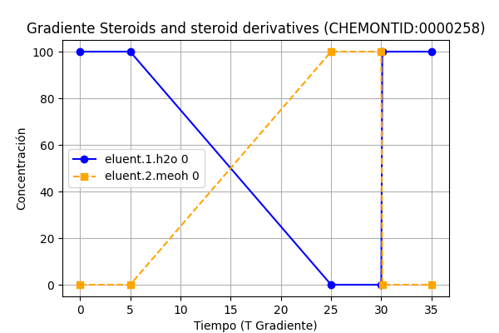
Steroids and steroid derivatives (CHEMONTID:0000258): 0.2528034592608713, n_datos: 6
Configuración Columna:
pH1: 3.0 | pH2: 3.0 | Columna: Waters CORTECS T3 USP Code: column.usp.code_L1 | Longitud: 100.0 mm Tamaño Partícula: 2.7 µm | Temp: 40.0°C Flujo: 0.3 mL/min | T0: 0.735 min

Slide 222

Steroids and steroid derivatives (CHEMONTID:0000258): 0.2519289980480441, n_datos: 6
Configuración Columna:
pH1: 3.0 | pH2: 3.0 | Columna: Waters CORTECS T3 USP Code: column.usp.code_L1 | Longitud: 100.0 mm Tamaño Partícula: 2.7 µm | Temp: 40.0°C Flujo: 0.15 mL/min | T0: 1.47 min

Slide 223
Steroids and steroid derivatives (CHEMONTID:0000258): 0.2510773806824414, n_datos: 6
Configuración Columna:
pH1: 3.0 | pH2: 3.0 | Columna: Waters CORTECS T3 USP Code: column.usp.code_L1 | Longitud: 100.0 mm Tamaño Partícula: 2.7 µm | Temp: 40.0°C Flujo: 0.15 mL/min | T0: 1.47 min

Slide 224
Steroids and steroid derivatives (CHEMONTID:0000258): 0.2498244593348642, n_datos: 6
Configuración Columna:
pH1: 3.0 | pH2: 3.0 | Columna: Waters ACQUITY UPLC BEH C18 USP Code: column.usp.code_L1 | Longitud: 100.0 mm Tamaño Partícula: 1.7 µm | Temp: 40.54166666666666°C Flujo: 0.2 mL/min | T0: 1.1025 min

Slide 225
Steroids and steroid derivatives (CHEMONTID:0000258): 0.24174362830133, n_datos: 6
Configuración Columna:
pH1: 3.0 | pH2: 3.0 | Columna: Merck Supelco Ascentis Express C18 USP Code: column.usp.code_L1 | Longitud: 100.0 mm Tamaño Partícula: 5.0 µm | Temp: 40.78947368421053°C Flujo: 0.1 mL/min | T0: 2.205 min

Slide 226
Steroids and steroid derivatives (CHEMONTID:0000258): 0.2398504692701349, n_datos: 6
Configuración Columna:
pH1: 3.0 | pH2: 3.0 | Columna: Merck Supelco Ascentis Express Phenyl-Hexyl USP Code: column.usp.code_L11 | Longitud: 100.0 mm Tamaño Partícula: 2.7 µm | Temp: 40.78947368421053°C Flujo: 0.1 mL/min | T0: 2.205 min

Slide 227
Steroids and steroid derivatives (CHEMONTID:0000258): 0.2349864714928475, n_datos: 6
Configuración Columna:
pH1: 3.0 | pH2: 3.0 | Columna: Waters CORTECS T3 USP Code: column.usp.code_L1 | Longitud: 100.0 mm Tamaño Partícula: 2.7 µm | Temp: 40.0°C Flujo: 0.2 mL/min | T0: 1.1025 min

Slide 228
Steroids and steroid derivatives (CHEMONTID:0000258): 0.2309914640831409, n_datos: 6
Configuración Columna:
pH1: 3.0 | pH2: 3.0 | Columna: Waters CORTECS T3 USP Code: column.usp.code_L1 | Longitud: 100.0 mm Tamaño Partícula: 2.7 µm | Temp: 40.0°C Flujo: 0.1 mL/min | T0: 2.205 min

Slide 229
Steroids and steroid derivatives (CHEMONTID:0000258): 0.2286787861439222, n_datos: 6
Configuración Columna:
pH1: 3.0 | pH2: 3.0 | Columna: Waters ACQUITY UPLC BEH C18 USP Code: column.usp.code_L1 | Longitud: 100.0 mm Tamaño Partícula: 1.7 µm | Temp: 40.54166666666666°C Flujo: 0.1 mL/min | T0: 2.205 min

Slide 230
Steroids and steroid derivatives (CHEMONTID:0000258): 0.2280582209984438, n_datos: 6
Configuración Columna:
pH1: 3.0 | pH2: 3.0 | Columna: Waters ACQUITY UPLC BEH C18 USP Code: column.usp.code_L1 | Longitud: 100.0 mm Tamaño Partícula: 1.7 µm | Temp: 40.54166666666666°C Flujo: 0.1 mL/min | T0: 2.205 min

Slide 231
Steroids and steroid derivatives (CHEMONTID:0000258): 0.2267413321422214, n_datos: 6
Configuración Columna:
pH1: 3.0 | pH2: 3.0 | Columna: Waters CORTECS T3 USP Code: column.usp.code_L1 | Longitud: 100.0 mm Tamaño Partícula: 2.7 µm | Temp: 40.0°C Flujo: 0.1 mL/min | T0: 2.205 min

Slide 232
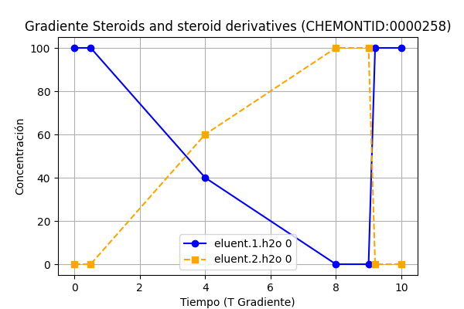
Steroids and steroid derivatives (CHEMONTID:0000258): 0.2262501605710954, n_datos: 6
Configuración Columna:
pH1: 3.0 | pH2: 3.0 | Columna: 0 USP Code: column.usp.code_0 | Longitud: 50.0 mm Tamaño Partícula: 1.7 µm | Temp: 0.0°C Flujo: 0.5 mL/min | T0: 0.2205 min

Slide 233
Steroids and steroid derivatives (CHEMONTID:0000258): 0.2222264433637, n_datos: 5
Configuración Columna:
pH1: 3.0 | pH2: 3.0 | Columna: Waters ACQUITY UPLC BEH C18 USP Code: column.usp.code_L1 | Longitud: 100.0 mm Tamaño Partícula: 1.7 µm | Temp: 40.54166666666666°C Flujo: 0.1 mL/min | T0: 2.205 min

Slide 234

Steroids and steroid derivatives (CHEMONTID:0000258): 0.2200380078425081, n_datos: 6
Configuración Columna:
pH1: 3.0 | pH2: 3.0 | Columna: Waters CORTECS UPLC C18 USP Code: column.usp.code_L1 | Longitud: 100.0 mm Tamaño Partícula: 1.6 µm | Temp: 40.0°C Flujo: 0.4 mL/min | T0: 0.55125 min

Slide 235
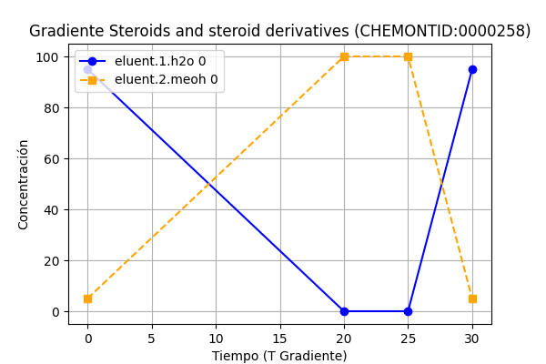
Steroids and steroid derivatives (CHEMONTID:0000258): 0.2194307147209424, n_datos: 6
Configuración Columna:
pH1: 5.0 | pH2: 0.0 | Columna: Phenomenex Kinetex EVO C18 USP Code: column.usp.code_L1 | Longitud: 150.0 mm Tamaño Partícula: 2.6 µm | Temp: 40.0°C Flujo: 0.35 mL/min | T0: 1.9285714285714288 min

Slide 236
Steroids and steroid derivatives (CHEMONTID:0000258): 0.217580098281911, n_datos: 6
Configuración Columna:
pH1: 5.0 | pH2: 0.0 | Columna: Phenomenex Kinetex EVO C18 USP Code: column.usp.code_L1 | Longitud: 150.0 mm Tamaño Partícula: 2.6 µm | Temp: 40.0°C Flujo: 0.35 mL/min | T0: 1.9285714285714288 min

Slide 237
Steroids and steroid derivatives (CHEMONTID:0000258): 0.2173352879191589, n_datos: 6
Configuración Columna:
pH1: 8.0 | pH2: 0.0 | Columna: Phenomenex Kinetex EVO C18 USP Code: column.usp.code_L1 | Longitud: 150.0 mm Tamaño Partícula: 2.6 µm | Temp: 40.0°C Flujo: 0.35 mL/min | T0: 1.9285714285714288 min

Slide 238
Steroids and steroid derivatives (CHEMONTID:0000258): 0.2157491119094056, n_datos: 5
Configuración Columna:
pH1: 8.0 | pH2: 0.0 | Columna: Phenomenex Kinetex EVO C18 USP Code: column.usp.code_L1 | Longitud: 150.0 mm Tamaño Partícula: 2.6 µm | Temp: 40.0°C Flujo: 0.35 mL/min | T0: 1.9285714285714288 min

Slide 239
Steroids and steroid derivatives (CHEMONTID:0000258): 0.2151528087278261, n_datos: 6
Configuración Columna:
pH1: 3.0 | pH2: 0.0 | Columna: Phenomenex Kinetex EVO C18 USP Code: column.usp.code_L1 | Longitud: 150.0 mm Tamaño Partícula: 2.6 µm | Temp: 40.0°C Flujo: 0.35 mL/min | T0: 1.9285714285714288 min

Slide 240
Steroids and steroid derivatives (CHEMONTID:0000258): 0.2131069328242288, n_datos: 6
Configuración Columna:
pH1: 2.0 | pH2: 0.0 | Columna: Phenomenex Kinetex EVO C18 USP Code: column.usp.code_L1 | Longitud: 150.0 mm Tamaño Partícula: 2.6 µm | Temp: 40.0°C Flujo: 0.35 mL/min | T0: 1.9285714285714288 min

Slide 241
Steroids and steroid derivatives (CHEMONTID:0000258): 0.2107797109758659, n_datos: 6
Configuración Columna:
pH1: 3.0 | pH2: 0.0 | Columna: Phenomenex Kinetex EVO C18 USP Code: column.usp.code_L1 | Longitud: 150.0 mm Tamaño Partícula: 2.6 µm | Temp: 40.0°C Flujo: 0.35 mL/min | T0: 1.9285714285714288 min

Slide 242

Steroids and steroid derivatives (CHEMONTID:0000258): 0.2003202986220337, n_datos: 6
Configuración Columna:
pH1: 3.61 | pH2: 3.61 | Columna: Thermo Scientific Acclaim RSLC 120 C18 USP Code: column.usp.code_L1 | Longitud: 100.0 mm Tamaño Partícula: 2.2 µm | Temp: 30.0°C Flujo: 0.2 mL/min | T0: 1.1025 min

Slide 243
Steroids and steroid derivatives (CHEMONTID:0000258): 0.1943314114388286, n_datos: 6
Configuración Columna:
pH1: 8.0 | pH2: 0.0 | Columna: Phenomenex Kinetex PS C18 USP Code: column.usp.code_L1 | Longitud: 150.0 mm Tamaño Partícula: 2.6 µm | Temp: 40.0°C Flujo: 0.35 mL/min | T0: 1.9285714285714288 min

Slide 244
Steroids and steroid derivatives (CHEMONTID:0000258): 0.1937364750404107, n_datos: 6
Configuración Columna:
pH1: 5.0 | pH2: 0.0 | Columna: Phenomenex Kinetex PS C18 USP Code: column.usp.code_L1 | Longitud: 150.0 mm Tamaño Partícula: 2.6 µm | Temp: 40.0°C Flujo: 0.35 mL/min | T0: 1.9285714285714288 min

Slide 245
Steroids and steroid derivatives (CHEMONTID:0000258): 0.1929149776197446, n_datos: 6
Configuración Columna:
pH1: 5.0 | pH2: 0.0 | Columna: Phenomenex Kinetex PS C18 USP Code: column.usp.code_L1 | Longitud: 150.0 mm Tamaño Partícula: 2.6 µm | Temp: 40.0°C Flujo: 0.35 mL/min | T0: 1.9285714285714288 min

Slide 246
Steroids and steroid derivatives (CHEMONTID:0000258): 0.1037264007823571, n_datos: 5
Configuración Columna:
pH1: 3.0 | pH2: 3.0 | Columna: Waters CORTECS T3 USP Code: column.usp.code_L1 | Longitud: 100.0 mm Tamaño Partícula: 2.7 µm | Temp: 40.0°C Flujo: 0.2 mL/min | T0: 1.1025 min

Slide 247

Steroids and steroid derivatives (CHEMONTID:0000258): 0.0, n_datos: 6
Configuración Columna:
pH1: 0.0 | pH2: 0.0 | Columna: Waters ACQUITY UPLC HSS T3 USP Code: column.usp.code_L1 | Longitud: 150.0 mm Tamaño Partícula: 1.7 µm | Temp: 30.0°C Flujo: 0.4 mL/min | T0: 0.7499999999999999 min

Slide 248

Fatty Acyls (CHEMONTID:0003909): 0.6719685005381596, n_datos: 9
Configuración Columna:
pH1: 3.0 | pH2: 3.0 | Columna: Waters CORTECS T3 USP Code: column.usp.code_L1 | Longitud: 100.0 mm Tamaño Partícula: 2.7 µm | Temp: 40.0°C Flujo: 0.3 mL/min | T0: 0.735 min

Slide 249
Fatty Acyls (CHEMONTID:0003909): 0.6529738357704422, n_datos: 8
Configuración Columna:
pH1: 3.0 | pH2: 3.0 | Columna: Waters CORTECS T3 USP Code: column.usp.code_L1 | Longitud: 100.0 mm Tamaño Partícula: 2.7 µm | Temp: 40.0°C Flujo: 0.2 mL/min | T0: 1.1025 min

Slide 250

Fatty Acyls (CHEMONTID:0003909): 0.6426030010828648, n_datos: 8
Configuración Columna:
pH1: 3.0 | pH2: 3.0 | Columna: Waters CORTECS T3 USP Code: column.usp.code_L1 | Longitud: 100.0 mm Tamaño Partícula: 2.7 µm | Temp: 40.0°C Flujo: 0.1 mL/min | T0: 2.205 min

Slide 251

Fatty Acyls (CHEMONTID:0003909): 0.6413554146112285, n_datos: 7
Configuración Columna:
pH1: 3.0 | pH2: 3.0 | Columna: Waters CORTECS T3 USP Code: column.usp.code_L1 | Longitud: 100.0 mm Tamaño Partícula: 2.7 µm | Temp: 40.0°C Flujo: 0.3 mL/min | T0: 0.735 min

Slide 252

Fatty Acyls (CHEMONTID:0003909): 0.5626572904772135, n_datos: 7
Configuración Columna:
pH1: 3.0 | pH2: 3.0 | Columna: Waters ACQUITY UPLC HSS T3 USP Code: column.usp.code_L1 | Longitud: 150.0 mm Tamaño Partícula: 1.8 µm | Temp: 45.0°C Flujo: 0.6 mL/min | T0: 0.55125 min

Slide 253

Fatty Acyls (CHEMONTID:0003909): 0.5346878824969398, n_datos: 6
Configuración Columna:
pH1: 3.0 | pH2: 3.0 | Columna: Waters ACQUITY UPLC HSS C18 USP Code: column.usp.code_L1 | Longitud: 100.0 mm Tamaño Partícula: 1.8 µm | Temp: 50.0°C Flujo: 0.4 mL/min | T0: 0.55125 min

Slide 254

Fatty Acyls (CHEMONTID:0003909): 0.5332108968472604, n_datos: 6
Configuración Columna:
pH1: 3.0 | pH2: 3.0 | Columna: Waters ACQUITY UPLC HSS C18 USP Code: column.usp.code_L1 | Longitud: 100.0 mm Tamaño Partícula: 1.8 µm | Temp: 40.0°C Flujo: 0.4 mL/min | T0: 0.55125 min

Slide 255
Fatty Acyls (CHEMONTID:0003909): 0.532864714868103, n_datos: 5
Configuración Columna:
pH1: 3.0 | pH2: 3.0 | Columna: Waters ACQUITY UPLC BEH C18 USP Code: column.usp.code_L1 | Longitud: 100.0 mm Tamaño Partícula: 1.7 µm | Temp: 40.0°C Flujo: 0.4 mL/min | T0: 0.55125 min

Slide 256
Fatty Acyls (CHEMONTID:0003909): 0.5323613819996788, n_datos: 5
Configuración Columna:
pH1: 3.0 | pH2: 3.0 | Columna: Waters ACQUITY UPLC HSS C18 USP Code: column.usp.code_L1 | Longitud: 100.0 mm Tamaño Partícula: 1.8 µm | Temp: 40.0°C Flujo: 0.4 mL/min | T0: 0.55125 min

Slide 257
Fatty Acyls (CHEMONTID:0003909): 0.5319467600436977, n_datos: 5
Configuración Columna:
pH1: 3.0 | pH2: 3.0 | Columna: Waters CORTECS UPLC C18 USP Code: column.usp.code_L1 | Longitud: 100.0 mm Tamaño Partícula: 1.6 µm | Temp: 40.0°C Flujo: 0.4 mL/min | T0: 0.55125 min

Slide 258
Fatty Acyls (CHEMONTID:0003909): 0.5309354371012571, n_datos: 7
Configuración Columna:
pH1: 3.0 | pH2: 3.0 | Columna: Waters CORTECS UPLC C18 USP Code: column.usp.code_L1 | Longitud: 100.0 mm Tamaño Partícula: 1.6 µm | Temp: 40.0°C Flujo: 0.4 mL/min | T0: 0.55125 min

Slide 259
Fatty Acyls (CHEMONTID:0003909): 0.5303725097919538, n_datos: 5
Configuración Columna:
pH1: 3.0 | pH2: 3.0 | Columna: Phenomenex Kinetex XB-C18 USP Code: column.usp.code_L1 | Longitud: 100.0 mm Tamaño Partícula: 1.7 µm | Temp: 40.0°C Flujo: 0.4 mL/min | T0: 0.55125 min

Slide 260

Fatty Acyls (CHEMONTID:0003909): 0.5293809451595732, n_datos: 5
Configuración Columna:
pH1: 3.0 | pH2: 3.0 | Columna: Phenomenex Kinetex C18 USP Code: column.usp.code_L1 | Longitud: 150.0 mm Tamaño Partícula: 1.7 µm | Temp: 30.0°C Flujo: 0.3 mL/min | T0: 1.1025 min

Slide 261
Fatty Acyls (CHEMONTID:0003909): 0.5287087987326515, n_datos: 5
Configuración Columna:
pH1: 3.0 | pH2: 3.0 | Columna: Restek Raptor Biphenyl USP Code: column.usp.code_L11 | Longitud: 100.0 mm Tamaño Partícula: 2.7 µm | Temp: 30.0°C Flujo: 0.4 mL/min | T0: 0.55125 min

Slide 262
Fatty Acyls (CHEMONTID:0003909): 0.5284381093052886, n_datos: 5
Configuración Columna:
pH1: 3.0 | pH2: 3.0 | Columna: Phenomenex Kinetex XB-C18 USP Code: column.usp.code_L1 | Longitud: 100.0 mm Tamaño Partícula: 1.7 µm | Temp: 40.0°C Flujo: 0.4 mL/min | T0: 0.55125 min

Slide 263
Fatty Acyls (CHEMONTID:0003909): 0.5279658688796667, n_datos: 5
Configuración Columna:
pH1: 3.0 | pH2: 3.0 | Columna: Waters ACQUITY UPLC BEH C18 USP Code: column.usp.code_L1 | Longitud: 100.0 mm Tamaño Partícula: 1.7 µm | Temp: 40.0°C Flujo: 0.4 mL/min | T0: 0.55125 min

Slide 264
Fatty Acyls (CHEMONTID:0003909): 0.5275339201473654, n_datos: 5
Configuración Columna:
pH1: 3.0 | pH2: 3.0 | Columna: Phenomenex Kinetex XB-C18 USP Code: column.usp.code_L1 | Longitud: 100.0 mm Tamaño Partícula: 1.7 µm | Temp: 30.0°C Flujo: 0.4 mL/min | T0: 0.55125 min

Slide 265
Fatty Acyls (CHEMONTID:0003909): 0.5273797544583403, n_datos: 5
Configuración Columna:
pH1: 3.0 | pH2: 3.0 | Columna: Waters ACQUITY UPLC HSS T3 USP Code: column.usp.code_L1 | Longitud: 100.0 mm Tamaño Partícula: 1.8 µm | Temp: 40.0°C Flujo: 0.4 mL/min | T0: 0.55125 min

Slide 266
Fatty Acyls (CHEMONTID:0003909): 0.5239475732910038, n_datos: 5
Configuración Columna:
pH1: 3.0 | pH2: 3.0 | Columna: Waters ACQUITY UPLC BEH C18 USP Code: column.usp.code_L1 | Longitud: 100.0 mm Tamaño Partícula: 1.7 µm | Temp: 30.0°C Flujo: 0.4 mL/min | T0: 0.55125 min

Slide 267
Fatty Acyls (CHEMONTID:0003909): 0.5236457593830692, n_datos: 5
Configuración Columna:
pH1: 3.0 | pH2: 3.0 | Columna: Restek Raptor Biphenyl USP Code: column.usp.code_L11 | Longitud: 100.0 mm Tamaño Partícula: 2.7 µm | Temp: 40.0°C Flujo: 0.4 mL/min | T0: 0.55125 min

Slide 268
Fatty Acyls (CHEMONTID:0003909): 0.5228945745562789, n_datos: 5
Configuración Columna:
pH1: 3.0 | pH2: 3.0 | Columna: Waters ACQUITY UPLC HSS T3 USP Code: column.usp.code_L1 | Longitud: 100.0 mm Tamaño Partícula: 1.8 µm | Temp: 40.0°C Flujo: 0.4 mL/min | T0: 0.55125 min

Slide 269
Fatty Acyls (CHEMONTID:0003909): 0.5191903162124518, n_datos: 5
Configuración Columna:
pH1: 3.0 | pH2: 3.0 | Columna: Waters ACQUITY UPLC BEH C18 USP Code: column.usp.code_L1 | Longitud: 100.0 mm Tamaño Partícula: 1.7 µm | Temp: 40.54166666666666°C Flujo: 0.1 mL/min | T0: 2.205 min

Slide 270
Fatty Acyls (CHEMONTID:0003909): 0.5132237940848214, n_datos: 5
Configuración Columna:
pH1: 3.0 | pH2: 3.0 | Columna: Waters CORTECS UPLC C18 USP Code: column.usp.code_L1 | Longitud: 100.0 mm Tamaño Partícula: 1.6 µm | Temp: 50.0°C Flujo: 0.4 mL/min | T0: 0.55125 min

Slide 271
Fatty Acyls (CHEMONTID:0003909): 0.5107835735729693, n_datos: 5
Configuración Columna:
pH1: 3.0 | pH2: 3.0 | Columna: Restek Raptor Biphenyl USP Code: column.usp.code_L11 | Longitud: 100.0 mm Tamaño Partícula: 2.7 µm | Temp: 40.0°C Flujo: 0.4 mL/min | T0: 0.55125 min

Slide 272

Fatty Acyls (CHEMONTID:0003909): 0.5089922480620154, n_datos: 5
Configuración Columna:
pH1: 0.0 | pH2: 0.0 | Columna: Waters ACQUITY UPLC BEH C18 USP Code: column.usp.code_L1 | Longitud: 50.0 mm Tamaño Partícula: 1.7 µm | Temp: 55.0°C Flujo: 0.4 mL/min | T0: 0.275625 min

Slide 273
Fatty Acyls (CHEMONTID:0003909): 0.5066896921099252, n_datos: 7
Configuración Columna:
pH1: 3.0 | pH2: 3.0 | Columna: Waters ACQUITY UPLC HSS T3 USP Code: column.usp.code_L1 | Longitud: 100.0 mm Tamaño Partícula: 1.8 µm | Temp: 50.0°C Flujo: 0.4 mL/min | T0: 0.55125 min

Slide 274

Fatty Acyls (CHEMONTID:0003909): 0.3771338766193675, n_datos: 8
Configuración Columna:
pH1: 0.0 | pH2: 0.0 | Columna: Waters Atlantis Premier BEH Z-HILIC USP Code: column.usp.code_L122 | Longitud: 100.0 mm Tamaño Partícula: 1.7 µm | Temp: 40.0°C Flujo: 0.15 mL/min | T0: 1.47 min

Slide 275

Fatty Acyls (CHEMONTID:0003909): 0.3746045996762785, n_datos: 9
Configuración Columna:
pH1: 6.0 | pH2: 6.0 | Columna: Merck SeQuant ZIC-HILIC USP Code: column.usp.code_L114 | Longitud: 150.0 mm Tamaño Partícula: 5.0 µm | Temp: 25.0°C Flujo: 0.75 mL/min | T0: 0.441 min

Slide 276
Fatty Acyls (CHEMONTID:0003909): 0.1204596046033677, n_datos: 7
Configuración Columna:
pH1: 6.0 | pH2: 6.0 | Columna: Waters XBridge BEH Amide USP Code: column.usp.code_L68 | Longitud: 100.0 mm Tamaño Partícula: 2.5 µm | Temp: 30.0°C Flujo: 0.5 mL/min | T0: 0.441 min

Slide 277
Fatty Acyls (CHEMONTID:0003909): 0.0875250822949016, n_datos: 5
Configuración Columna:
pH1: 3.0 | pH2: 3.0 | Columna: Waters CORTECS T3 USP Code: column.usp.code_L1 | Longitud: 100.0 mm Tamaño Partícula: 2.7 µm | Temp: 40.0°C Flujo: 0.2 mL/min | T0: 1.1025 min

Slide 278
Fatty Acyls (CHEMONTID:0003909): 0.0861762882349997, n_datos: 6
Configuración Columna:
pH1: 3.0 | pH2: 3.0 | Columna: Waters CORTECS T3 USP Code: column.usp.code_L1 | Longitud: 100.0 mm Tamaño Partícula: 2.7 µm | Temp: 40.0°C Flujo: 0.2 mL/min | T0: 1.1025 min

Slide 279

Fatty Acyls (CHEMONTID:0003909): 0.0224192738832188, n_datos: 6
Configuración Columna:
pH1: 3.0 | pH2: 3.0 | Columna: Merck Supelco Ascentis Express C18 USP Code: column.usp.code_L1 | Longitud: 100.0 mm Tamaño Partícula: 5.0 µm | Temp: 40.78947368421053°C Flujo: 0.1 mL/min | T0: 2.205 min

Slide 280
Fatty Acyls (CHEMONTID:0003909): 0.0, n_datos: 7
Configuración Columna:
pH1: 4.0 | pH2: 4.0 | Columna: Waters XBridge BEH Amide USP Code: column.usp.code_L68 | Longitud: 100.0 mm Tamaño Partícula: 2.5 µm | Temp: 30.0°C Flujo: 0.5 mL/min | T0: 0.441 min

Slide 281
Fatty Acyls (CHEMONTID:0003909): 0.0, n_datos: 8
Configuración Columna:
pH1: 4.0 | pH2: 4.0 | Columna: Waters XBridge BEH Amide USP Code: column.usp.code_L68 | Longitud: 100.0 mm Tamaño Partícula: 2.5 µm | Temp: 30.0°C Flujo: 0.5 mL/min | T0: 0.441 min

Slide 282

Hydroxy acids and derivatives (CHEMONTID:0000472): 1.0, n_datos: 6
Configuración Columna:
pH1: 3.0 | pH2: 3.0 | Columna: Waters CORTECS T3 USP Code: column.usp.code_L1 | Longitud: 100.0 mm Tamaño Partícula: 2.7 µm | Temp: 40.0°C Flujo: 0.3 mL/min | T0: 0.735 min

Slide 283

Hydroxy acids and derivatives (CHEMONTID:0000472): 0.9559913400292204, n_datos: 9
Configuración Columna:
pH1: 7.0 | pH2: 0.0 | Columna: Waters ACQUITY UPLC BEH C18 USP Code: column.usp.code_L1 | Longitud: 100.0 mm Tamaño Partícula: 1.7 µm | Temp: 40.54166666666666°C Flujo: 0.2 mL/min | T0: 1.1025 min

Slide 284

Hydroxy acids and derivatives (CHEMONTID:0000472): 0.5704505686548555, n_datos: 5
Configuración Columna:
pH1: 3.0 | pH2: 3.0 | Columna: Merck Supelco Ascentis Express C18 USP Code: column.usp.code_L1 | Longitud: 100.0 mm Tamaño Partícula: 2.0 µm | Temp: 42.5°C Flujo: 0.3 mL/min | T0: 0.735 min

Slide 285
Hydroxy acids and derivatives (CHEMONTID:0000472): 0.5630142779217152, n_datos: 8
Configuración Columna:
pH1: 3.0 | pH2: 3.0 | Columna: Merck Supelco Ascentis Express C18 USP Code: column.usp.code_L1 | Longitud: 100.0 mm Tamaño Partícula: 2.0 µm | Temp: 40.0°C Flujo: 0.25 mL/min | T0: 0.882 min

Slide 286

Hydroxy acids and derivatives (CHEMONTID:0000472): 0.5558408300387431, n_datos: 5
Configuración Columna:
pH1: 3.0 | pH2: 3.0 | Columna: Restek Raptor Biphenyl USP Code: column.usp.code_L11 | Longitud: 100.0 mm Tamaño Partícula: 2.7 µm | Temp: 40.0°C Flujo: 0.4 mL/min | T0: 0.55125 min

Slide 287
Hydroxy acids and derivatives (CHEMONTID:0000472): 0.5482384933842034, n_datos: 6
Configuración Columna:
pH1: 3.0 | pH2: 3.0 | Columna: Waters CORTECS UPLC C18 USP Code: column.usp.code_L1 | Longitud: 100.0 mm Tamaño Partícula: 1.6 µm | Temp: 40.0°C Flujo: 0.4 mL/min | T0: 0.55125 min

Slide 288
Hydroxy acids and derivatives (CHEMONTID:0000472): 0.5436391389291441, n_datos: 8
Configuración Columna:
pH1: 3.0 | pH2: 3.0 | Columna: Merck Supelco Ascentis Express C18 USP Code: column.usp.code_L1 | Longitud: 100.0 mm Tamaño Partícula: 2.0 µm | Temp: 40.0°C Flujo: 0.3 mL/min | T0: 0.735 min

Slide 289
Hydroxy acids and derivatives (CHEMONTID:0000472): 0.5321248793550002, n_datos: 5
Configuración Columna:
pH1: 3.0 | pH2: 3.0 | Columna: Waters ACQUITY UPLC HSS C18 USP Code: column.usp.code_L1 | Longitud: 100.0 mm Tamaño Partícula: 1.8 µm | Temp: 40.0°C Flujo: 0.4 mL/min | T0: 0.55125 min

Slide 290

Hydroxy acids and derivatives (CHEMONTID:0000472): 0.5316994415876587, n_datos: 5
Configuración Columna:
pH1: 3.0 | pH2: 3.0 | Columna: Thermo Scientific Hypersil GOLD USP Code: column.usp.code_L1 | Longitud: 113.75 mm Tamaño Partícula: 1.9 µm | Temp: 40.0°C Flujo: 0.4 mL/min | T0: 0.6500755324656243 min

Slide 291

Hydroxy acids and derivatives (CHEMONTID:0000472): 0.5260624789348927, n_datos: 5
Configuración Columna:
pH1: 3.0 | pH2: 3.0 | Columna: Waters CORTECS UPLC C18 USP Code: column.usp.code_L1 | Longitud: 100.0 mm Tamaño Partícula: 1.6 µm | Temp: 50.0°C Flujo: 0.4 mL/min | T0: 0.55125 min

Slide 292
Hydroxy acids and derivatives (CHEMONTID:0000472): 0.5247026880260657, n_datos: 6
Configuración Columna:
pH1: 3.0 | pH2: 3.0 | Columna: Waters CORTECS UPLC C18 USP Code: column.usp.code_L1 | Longitud: 100.0 mm Tamaño Partícula: 1.6 µm | Temp: 40.0°C Flujo: 0.4 mL/min | T0: 0.55125 min

Slide 293
Hydroxy acids and derivatives (CHEMONTID:0000472): 0.5208469676198613, n_datos: 6
Configuración Columna:
pH1: 3.0 | pH2: 3.0 | Columna: Waters CORTECS UPLC C18 USP Code: column.usp.code_L1 | Longitud: 100.0 mm Tamaño Partícula: 1.6 µm | Temp: 30.0°C Flujo: 0.4 mL/min | T0: 0.55125 min

Slide 294
Hydroxy acids and derivatives (CHEMONTID:0000472): 0.5146742227431036, n_datos: 5
Configuración Columna:
pH1: 3.0 | pH2: 3.0 | Columna: Phenomenex Kinetex XB-C18 USP Code: column.usp.code_L1 | Longitud: 100.0 mm Tamaño Partícula: 1.7 µm | Temp: 40.0°C Flujo: 0.4 mL/min | T0: 0.55125 min

Slide 295
Hydroxy acids and derivatives (CHEMONTID:0000472): 0.5111712403369317, n_datos: 6
Configuración Columna:
pH1: 3.0 | pH2: 3.0 | Columna: Restek Raptor Biphenyl USP Code: column.usp.code_L11 | Longitud: 100.0 mm Tamaño Partícula: 2.7 µm | Temp: 40.0°C Flujo: 0.4 mL/min | T0: 0.55125 min

Slide 296
Hydroxy acids and derivatives (CHEMONTID:0000472): 0.5100409894716862, n_datos: 5
Configuración Columna:
pH1: 3.0 | pH2: 3.0 | Columna: Phenomenex Kinetex XB-C18 USP Code: column.usp.code_L1 | Longitud: 100.0 mm Tamaño Partícula: 1.7 µm | Temp: 30.0°C Flujo: 0.4 mL/min | T0: 0.55125 min

Slide 297
Hydroxy acids and derivatives (CHEMONTID:0000472): 0.5092724065229551, n_datos: 5
Configuración Columna:
pH1: 3.0 | pH2: 3.0 | Columna: Restek Raptor Biphenyl USP Code: column.usp.code_L11 | Longitud: 100.0 mm Tamaño Partícula: 2.7 µm | Temp: 40.0°C Flujo: 0.4 mL/min | T0: 0.55125 min

Slide 298
Hydroxy acids and derivatives (CHEMONTID:0000472): 0.5029510905045499, n_datos: 8
Configuración Columna:
pH1: 3.0 | pH2: 3.0 | Columna: Phenomenex Kinetex XB-C18 USP Code: column.usp.code_L1 | Longitud: 100.0 mm Tamaño Partícula: 1.7 µm | Temp: 40.0°C Flujo: 0.4 mL/min | T0: 0.55125 min

Slide 299
Hydroxy acids and derivatives (CHEMONTID:0000472): 0.5017279535577401, n_datos: 9
Configuración Columna:
pH1: 3.0 | pH2: 3.0 | Columna: Waters ACQUITY UPLC BEH C18 USP Code: column.usp.code_L1 | Longitud: 100.0 mm Tamaño Partícula: 1.7 µm | Temp: 40.0°C Flujo: 0.4 mL/min | T0: 0.55125 min

Slide 300
Hydroxy acids and derivatives (CHEMONTID:0000472): 0.501410400622999, n_datos: 9
Configuración Columna:
pH1: 3.0 | pH2: 3.0 | Columna: Restek Raptor Biphenyl USP Code: column.usp.code_L11 | Longitud: 100.0 mm Tamaño Partícula: 2.7 µm | Temp: 30.0°C Flujo: 0.4 mL/min | T0: 0.55125 min

Slide 301
Hydroxy acids and derivatives (CHEMONTID:0000472): 0.4998702516445533, n_datos: 7
Configuración Columna:
pH1: 3.0 | pH2: 3.0 | Columna: Waters ACQUITY UPLC HSS T3 USP Code: column.usp.code_L1 | Longitud: 100.0 mm Tamaño Partícula: 1.8 µm | Temp: 50.0°C Flujo: 0.4 mL/min | T0: 0.55125 min

Slide 302
Hydroxy acids and derivatives (CHEMONTID:0000472): 0.4985153243781471, n_datos: 9
Configuración Columna:
pH1: 3.0 | pH2: 3.0 | Columna: Phenomenex Kinetex XB-C18 USP Code: column.usp.code_L1 | Longitud: 100.0 mm Tamaño Partícula: 1.7 µm | Temp: 30.0°C Flujo: 0.4 mL/min | T0: 0.55125 min

Slide 303
Hydroxy acids and derivatives (CHEMONTID:0000472): 0.4972654140254129, n_datos: 8
Configuración Columna:
pH1: 3.0 | pH2: 3.0 | Columna: Waters ACQUITY UPLC BEH C18 USP Code: column.usp.code_L1 | Longitud: 100.0 mm Tamaño Partícula: 1.7 µm | Temp: 30.0°C Flujo: 0.4 mL/min | T0: 0.55125 min

Slide 304
Hydroxy acids and derivatives (CHEMONTID:0000472): 0.496690126123615, n_datos: 9
Configuración Columna:
pH1: 3.0 | pH2: 3.0 | Columna: Waters ACQUITY UPLC BEH C18 USP Code: column.usp.code_L1 | Longitud: 100.0 mm Tamaño Partícula: 1.7 µm | Temp: 30.0°C Flujo: 0.4 mL/min | T0: 0.55125 min

Slide 305
Hydroxy acids and derivatives (CHEMONTID:0000472): 0.4950271704006416, n_datos: 9
Configuración Columna:
pH1: 3.0 | pH2: 3.0 | Columna: Waters ACQUITY UPLC HSS C18 USP Code: column.usp.code_L1 | Longitud: 100.0 mm Tamaño Partícula: 1.8 µm | Temp: 50.0°C Flujo: 0.4 mL/min | T0: 0.55125 min

Slide 306
Hydroxy acids and derivatives (CHEMONTID:0000472): 0.493531170258803, n_datos: 9
Configuración Columna:
pH1: 3.0 | pH2: 3.0 | Columna: Waters ACQUITY UPLC HSS T3 USP Code: column.usp.code_L1 | Longitud: 100.0 mm Tamaño Partícula: 1.8 µm | Temp: 40.0°C Flujo: 0.4 mL/min | T0: 0.55125 min

Slide 307
Hydroxy acids and derivatives (CHEMONTID:0000472): 0.4931589580314247, n_datos: 9
Configuración Columna:
pH1: 3.0 | pH2: 3.0 | Columna: Waters ACQUITY UPLC BEH C18 USP Code: column.usp.code_L1 | Longitud: 100.0 mm Tamaño Partícula: 1.7 µm | Temp: 50.0°C Flujo: 0.4 mL/min | T0: 0.55125 min

Slide 308
Hydroxy acids and derivatives (CHEMONTID:0000472): 0.463225861750158, n_datos: 9
Configuración Columna:
pH1: 3.0 | pH2: 3.0 | Columna: Waters ACQUITY UPLC HSS T3 USP Code: column.usp.code_L1 | Longitud: 100.0 mm Tamaño Partícula: 1.8 µm | Temp: 40.0°C Flujo: 0.4 mL/min | T0: 0.55125 min

Slide 309

Hydroxy acids and derivatives (CHEMONTID:0000472): 0.4448332847282978, n_datos: 5
Configuración Columna:
pH1: 3.0 | pH2: 3.0 | Columna: Waters ACQUITY UPLC HSS T3 USP Code: column.usp.code_L1 | Longitud: 150.0 mm Tamaño Partícula: 1.8 µm | Temp: 45.0°C Flujo: 0.6 mL/min | T0: 0.55125 min

Slide 310

Hydroxy acids and derivatives (CHEMONTID:0000472): 0.3754662246166598, n_datos: 9
Configuración Columna:
pH1: 3.61 | pH2: 3.61 | Columna: Thermo Scientific Acclaim RSLC 120 C18 USP Code: column.usp.code_L1 | Longitud: 100.0 mm Tamaño Partícula: 2.2 µm | Temp: 30.0°C Flujo: 0.2 mL/min | T0: 1.1025 min

Slide 311

Hydroxy acids and derivatives (CHEMONTID:0000472): 0.355068844076181, n_datos: 8
Configuración Columna:
pH1: 0.0 | pH2: 0.0 | Columna: Waters ACQUITY UPLC HSS T3 USP Code: column.usp.code_L1 | Longitud: 150.0 mm Tamaño Partícula: 1.7 µm | Temp: 30.0°C Flujo: 0.4 mL/min | T0: 0.7499999999999999 min

Slide 312

Hydroxy acids and derivatives (CHEMONTID:0000472): 0.3015690556928559, n_datos: 9
Configuración Columna:
pH1: 0.0 | pH2: 6.5 | Columna: Waters ACQUITY UPLC BEH Amide USP Code: column.usp.code_L68 | Longitud: 150.0 mm Tamaño Partícula: 1.7 µm | Temp: 40.0°C Flujo: 0.5 mL/min | T0: 0.6615 min

Slide 313
Hydroxy acids and derivatives (CHEMONTID:0000472): 0.0038542771770339, n_datos: 9
Configuración Columna:
pH1: 3.0 | pH2: 3.0 | Columna: Restek Raptor Biphenyl USP Code: column.usp.code_L11 | Longitud: 100.0 mm Tamaño Partícula: 2.7 µm | Temp: 40.0°C Flujo: 0.4 mL/min | T0: 0.55125 min

Slide 314

Hydroxy acids and derivatives (CHEMONTID:0000472): 0.0, n_datos: 9
Configuración Columna:
pH1: 9.0 | pH2: 0.0 | Columna: Waters ACQUITY UPLC BEH C18 USP Code: column.usp.code_L1 | Longitud: 100.0 mm Tamaño Partícula: 1.7 µm | Temp: 40.54166666666666°C Flujo: 0.1 mL/min | T0: 2.205 min

Slide 315
Hydroxy acids and derivatives (CHEMONTID:0000472): 0.0, n_datos: 9
Configuración Columna:
pH1: 3.0 | pH2: 3.0 | Columna: Waters ACQUITY UPLC BEH C18 USP Code: column.usp.code_L1 | Longitud: 100.0 mm Tamaño Partícula: 1.7 µm | Temp: 40.54166666666666°C Flujo: 0.1 mL/min | T0: 2.205 min

Slide 316
Hydroxy acids and derivatives (CHEMONTID:0000472): 0.0, n_datos: 5
Configuración Columna:
pH1: 3.0 | pH2: 3.0 | Columna: Waters ACQUITY UPLC HSS C18 USP Code: column.usp.code_L1 | Longitud: 100.0 mm Tamaño Partícula: 1.8 µm | Temp: 40.0°C Flujo: 0.4 mL/min | T0: 0.55125 min

Slide 317

Hydroxy acids and derivatives (CHEMONTID:0000472): 0.0, n_datos: 5
Configuración Columna:
pH1: 3.0 | pH2: 0.0 | Columna: Waters ACQUITY UPLC BEH C18 USP Code: column.usp.code_L1 | Longitud: 100.0 mm Tamaño Partícula: 1.7 µm | Temp: 35.0°C Flujo: 0.3 mL/min | T0: 0.735 min

Slide 318

Keto acids and derivatives (CHEMONTID:0000389): 0.7103703703703702, n_datos: 6
Configuración Columna:
pH1: 3.0 | pH2: 3.0 | Columna: Merck Supelco Ascentis Express C18 USP Code: column.usp.code_L1 | Longitud: 100.0 mm Tamaño Partícula: 2.0 µm | Temp: 40.0°C Flujo: 0.3 mL/min | T0: 0.735 min

Slide 319

Keto acids and derivatives (CHEMONTID:0000389): 0.7023607228059594, n_datos: 9
Configuración Columna:
pH1: 3.0 | pH2: 3.0 | Columna: Waters ACQUITY UPLC HSS C18 USP Code: column.usp.code_L1 | Longitud: 100.0 mm Tamaño Partícula: 1.8 µm | Temp: 50.0°C Flujo: 0.4 mL/min | T0: 0.55125 min

Slide 320
Keto acids and derivatives (CHEMONTID:0000389): 0.6808621726493742, n_datos: 6
Configuración Columna:
pH1: 3.0 | pH2: 3.0 | Columna: Merck Supelco Ascentis Express C18 USP Code: column.usp.code_L1 | Longitud: 100.0 mm Tamaño Partícula: 2.0 µm | Temp: 40.0°C Flujo: 0.25 mL/min | T0: 0.882 min

Slide 321

Keto acids and derivatives (CHEMONTID:0000389): 0.6128506744303768, n_datos: 6
Configuración Columna:
pH1: 3.0 | pH2: 3.0 | Columna: Waters ACQUITY UPLC BEH C18 USP Code: column.usp.code_L1 | Longitud: 100.0 mm Tamaño Partícula: 1.7 µm | Temp: 30.0°C Flujo: 0.4 mL/min | T0: 0.55125 min

Slide 322
Keto acids and derivatives (CHEMONTID:0000389): 0.591195032815975, n_datos: 7
Configuración Columna:
pH1: 3.0 | pH2: 3.0 | Columna: Waters ACQUITY UPLC BEH C18 USP Code: column.usp.code_L1 | Longitud: 100.0 mm Tamaño Partícula: 1.7 µm | Temp: 40.0°C Flujo: 0.4 mL/min | T0: 0.55125 min

Slide 323
Keto acids and derivatives (CHEMONTID:0000389): 0.5889178348325096, n_datos: 5
Configuración Columna:
pH1: 3.0 | pH2: 3.0 | Columna: Waters CORTECS UPLC C18 USP Code: column.usp.code_L1 | Longitud: 100.0 mm Tamaño Partícula: 1.6 µm | Temp: 40.0°C Flujo: 0.4 mL/min | T0: 0.55125 min

Slide 324
Keto acids and derivatives (CHEMONTID:0000389): 0.5687333524686367, n_datos: 5
Configuración Columna:
pH1: 3.0 | pH2: 3.0 | Columna: Waters CORTECS UPLC C18 USP Code: column.usp.code_L1 | Longitud: 100.0 mm Tamaño Partícula: 1.6 µm | Temp: 50.0°C Flujo: 0.4 mL/min | T0: 0.55125 min

Slide 325
Keto acids and derivatives (CHEMONTID:0000389): 0.5605302340032738, n_datos: 5
Configuración Columna:
pH1: 3.0 | pH2: 3.0 | Columna: Phenomenex Kinetex XB-C18 USP Code: column.usp.code_L1 | Longitud: 100.0 mm Tamaño Partícula: 1.7 µm | Temp: 40.0°C Flujo: 0.4 mL/min | T0: 0.55125 min

Slide 326
Keto acids and derivatives (CHEMONTID:0000389): 0.5231166150670795, n_datos: 5
Configuración Columna:
pH1: 3.0 | pH2: 3.0 | Columna: Waters ACQUITY UPLC HSS T3 USP Code: column.usp.code_L1 | Longitud: 100.0 mm Tamaño Partícula: 1.8 µm | Temp: 40.0°C Flujo: 0.4 mL/min | T0: 0.55125 min

Slide 327
Keto acids and derivatives (CHEMONTID:0000389): 0.511360932959913, n_datos: 5
Configuración Columna:
pH1: 3.0 | pH2: 3.0 | Columna: Waters ACQUITY UPLC HSS C18 USP Code: column.usp.code_L1 | Longitud: 100.0 mm Tamaño Partícula: 1.8 µm | Temp: 30.0°C Flujo: 0.4 mL/min | T0: 0.55125 min

Slide 328
Keto acids and derivatives (CHEMONTID:0000389): 0.4890183937352029, n_datos: 5
Configuración Columna:
pH1: 3.0 | pH2: 3.0 | Columna: Waters ACQUITY UPLC HSS C18 USP Code: column.usp.code_L1 | Longitud: 100.0 mm Tamaño Partícula: 1.8 µm | Temp: 40.0°C Flujo: 0.4 mL/min | T0: 0.55125 min

Slide 329
Keto acids and derivatives (CHEMONTID:0000389): 0.442761166381516, n_datos: 7
Configuración Columna:
pH1: 3.0 | pH2: 3.0 | Columna: Waters CORTECS UPLC C18 USP Code: column.usp.code_L1 | Longitud: 100.0 mm Tamaño Partícula: 1.6 µm | Temp: 40.0°C Flujo: 0.4 mL/min | T0: 0.55125 min

Slide 330
Keto acids and derivatives (CHEMONTID:0000389): 0.3409705775869007, n_datos: 6
Configuración Columna:
pH1: 3.0 | pH2: 3.0 | Columna: Restek Raptor Biphenyl USP Code: column.usp.code_L11 | Longitud: 100.0 mm Tamaño Partícula: 2.7 µm | Temp: 50.0°C Flujo: 0.4 mL/min | T0: 0.55125 min

Slide 331

Keto acids and derivatives (CHEMONTID:0000389): 0.3137322981700391, n_datos: 5
Configuración Columna:
pH1: 3.0 | pH2: 3.0 | Columna: Waters ACQUITY UPLC HSS T3 USP Code: column.usp.code_L1 | Longitud: 100.0 mm Tamaño Partícula: 1.8 µm | Temp: 38.75°C Flujo: 0.3877777777777778 mL/min | T0: 0.5895077091536252 min

Slide 332
Keto acids and derivatives (CHEMONTID:0000389): 0.2951677439212064, n_datos: 5
Configuración Columna:
pH1: 3.0 | pH2: 3.0 | Columna: Waters ACQUITY UPLC HSS C18 USP Code: column.usp.code_L1 | Longitud: 100.0 mm Tamaño Partícula: 1.8 µm | Temp: 40.0°C Flujo: 0.4 mL/min | T0: 0.55125 min

Slide 333
Keto acids and derivatives (CHEMONTID:0000389): 0.2565837245843366, n_datos: 5
Configuración Columna:
pH1: 3.0 | pH2: 3.0 | Columna: Merck Supelco Ascentis Express C18 USP Code: column.usp.code_L1 | Longitud: 100.0 mm Tamaño Partícula: 2.0 µm | Temp: 40.0°C Flujo: 0.35 mL/min | T0: 0.63 min

Slide 334

Keto acids and derivatives (CHEMONTID:0000389): 0.2384002910842519, n_datos: 5
Configuración Columna:
pH1: 3.0 | pH2: 3.0 | Columna: Waters ACQUITY UPLC BEH C18 USP Code: column.usp.code_L1 | Longitud: 100.0 mm Tamaño Partícula: 1.7 µm | Temp: 40.54166666666666°C Flujo: 0.2518 mL/min | T0: 0.9078553988818956 min

Slide 335

Keto acids and derivatives (CHEMONTID:0000389): 0.1223797951551872, n_datos: 5
Configuración Columna:
pH1: 0.0 | pH2: 6.5 | Columna: Waters ACQUITY UPLC BEH Amide USP Code: column.usp.code_L68 | Longitud: 150.0 mm Tamaño Partícula: 1.7 µm | Temp: 40.0°C Flujo: 0.5 mL/min | T0: 0.6615 min

Slide 336

Keto acids and derivatives (CHEMONTID:0000389): 0.0, n_datos: 5
Configuración Columna:
pH1: 3.0 | pH2: 3.0 | Columna: Waters ACQUITY UPLC HSS T3 USP Code: column.usp.code_L1 | Longitud: 100.0 mm Tamaño Partícula: 1.788888888888889 µm | Temp: 50.0°C Flujo: 0.3877777777777778 mL/min | T0: 0.5895077091536252 min

Slide 337

Keto acids and derivatives (CHEMONTID:0000389): 0.0, n_datos: 5
Configuración Columna:
pH1: 6.0 | pH2: 6.0 | Columna: Thermo Scientific Accucore HILIC USP Code: column.usp.code_L3 | Longitud: 100.0 mm Tamaño Partícula: 2.6 µm | Temp: 36.36363636363637°C Flujo: 0.5 mL/min | T0: 0.441 min

Slide 338
Keto acids and derivatives (CHEMONTID:0000389): 0.0, n_datos: 5
Configuración Columna:
pH1: 9.0 | pH2: 9.0 | Columna: Waters XBridge BEH Amide USP Code: column.usp.code_L68 | Longitud: 100.0 mm Tamaño Partícula: 2.5 µm | Temp: 30.0°C Flujo: 0.5 mL/min | T0: 0.441 min

Slide 339
Keto acids and derivatives (CHEMONTID:0000389): 0.0, n_datos: 5
Configuración Columna:
pH1: 6.0 | pH2: 6.0 | Columna: Merck SeQuant ZIC-HILIC USP Code: column.usp.code_L114 | Longitud: 150.0 mm Tamaño Partícula: 5.0 µm | Temp: 25.0°C Flujo: 0.75 mL/min | T0: 0.441 min

Slide 340
Keto acids and derivatives (CHEMONTID:0000389): 0.0, n_datos: 5
Configuración Columna:
pH1: 3.0 | pH2: 3.0 | Columna: Phenomenex Kinetex XB-C18 USP Code: column.usp.code_L1 | Longitud: 100.0 mm Tamaño Partícula: 1.7 µm | Temp: 30.0°C Flujo: 0.4 mL/min | T0: 0.55125 min

Slide 341

Phenylpropanoic acids (CHEMONTID:0002551): 0.6548898265353961, n_datos: 5
Configuración Columna:
pH1: 3.0 | pH2: 3.0 | Columna: Restek Raptor Biphenyl USP Code: column.usp.code_L11 | Longitud: 100.0 mm Tamaño Partícula: 2.7 µm | Temp: 40.0°C Flujo: 0.4 mL/min | T0: 0.55125 min

Slide 342

Phenylpropanoic acids (CHEMONTID:0002551): 0.6378859347152028, n_datos: 6
Configuración Columna:
pH1: 3.0 | pH2: 3.0 | Columna: Restek Raptor Biphenyl USP Code: column.usp.code_L11 | Longitud: 100.0 mm Tamaño Partícula: 2.7 µm | Temp: 40.0°C Flujo: 0.4 mL/min | T0: 0.55125 min

Slide 343
Phenylpropanoic acids (CHEMONTID:0002551): 0.6166360966037916, n_datos: 5
Configuración Columna:
pH1: 3.0 | pH2: 3.0 | Columna: Restek Raptor Biphenyl USP Code: column.usp.code_L11 | Longitud: 100.0 mm Tamaño Partícula: 2.7 µm | Temp: 30.0°C Flujo: 0.4 mL/min | T0: 0.55125 min

Slide 344
Phenylpropanoic acids (CHEMONTID:0002551): 0.6086001424982187, n_datos: 5
Configuración Columna:
pH1: 3.0 | pH2: 3.0 | Columna: Waters CORTECS UPLC C18 USP Code: column.usp.code_L1 | Longitud: 100.0 mm Tamaño Partícula: 1.6 µm | Temp: 30.0°C Flujo: 0.4 mL/min | T0: 0.55125 min

Slide 345

Phenylpropanoic acids (CHEMONTID:0002551): 0.2151418166951887, n_datos: 6
Configuración Columna:
pH1: 3.0 | pH2: 3.0 | Columna: Waters ACQUITY UPLC HSS T3 USP Code: column.usp.code_L1 | Longitud: 100.0 mm Tamaño Partícula: 1.8 µm | Temp: 38.75°C Flujo: 0.3877777777777778 mL/min | T0: 0.5895077091536252 min

Slide 346

Phenylpropanoic acids (CHEMONTID:0002551): 0.0, n_datos: 6
Configuración Columna:
pH1: 3.0 | pH2: 3.0 | Columna: Waters ACQUITY UPLC HSS T3 USP Code: column.usp.code_L1 | Longitud: 100.0 mm Tamaño Partícula: 1.8 µm | Temp: 38.75°C Flujo: 0.3877777777777778 mL/min | T0: 0.1336752174951531 min

Slide 347

Phenylpropanoic acids (CHEMONTID:0002551): 0.0, n_datos: 7
Configuración Columna:
pH1: 0.0 | pH2: 0.0 | Columna: Phenomenex Kinetex EVO C18 USP Code: column.usp.code_L1 | Longitud: 100.0 mm Tamaño Partícula: 2.6 µm | Temp: 40.0°C Flujo: 0.4 mL/min | T0: 0.55125 min

Slide 348

Phenylpropanoic acids (CHEMONTID:0002551): 0.0, n_datos: 7
Configuración Columna:
pH1: 0.0 | pH2: 0.0 | Columna: Waters ACQUITY UPLC HSS T3 USP Code: column.usp.code_L1 | Longitud: 113.15789473684212 mm Tamaño Partícula: 1.788888888888889 µm | Temp: 38.75°C Flujo: 0.1 mL/min | T0: 2.433511506058683 min

Slide 349

Phenylpropanoic acids (CHEMONTID:0002551): 0.0, n_datos: 5
Configuración Columna:
pH1: 3.0 | pH2: 3.0 | Columna: 0 USP Code: column.usp.code_0 | Longitud: 150.0 mm Tamaño Partícula: 2.6 µm | Temp: 40.0°C Flujo: 0.35 mL/min | T0: 0.945 min

Slide 350

Phenylpropanoic acids (CHEMONTID:0002551): 0.0, n_datos: 5
Configuración Columna:
pH1: 4.0 | pH2: 4.0 | Columna: Waters XBridge BEH Amide USP Code: column.usp.code_L68 | Longitud: 100.0 mm Tamaño Partícula: 2.5 µm | Temp: 30.0°C Flujo: 0.5 mL/min | T0: 0.441 min

Slide 351

Phenylpropanoic acids (CHEMONTID:0002551): 0.0, n_datos: 5
Configuración Columna:
pH1: 3.0 | pH2: 3.0 | Columna: Waters ACQUITY UPLC BEH C18 USP Code: column.usp.code_L1 | Longitud: 100.0 mm Tamaño Partícula: 1.7 µm | Temp: 40.54166666666666°C Flujo: 0.1 mL/min | T0: 2.205 min

Slide 352
Phenylpropanoic acids (CHEMONTID:0002551): 0.0, n_datos: 5
Configuración Columna:
pH1: 3.0 | pH2: 3.0 | Columna: Waters ACQUITY UPLC BEH C18 USP Code: column.usp.code_L1 | Longitud: 100.0 mm Tamaño Partícula: 1.7 µm | Temp: 40.54166666666666°C Flujo: 0.1 mL/min | T0: 2.205 min

Slide 353

Phenylpropanoic acids (CHEMONTID:0002551): 0.0, n_datos: 5
Configuración Columna:
pH1: 7.0 | pH2: 0.0 | Columna: Waters ACQUITY UPLC BEH C18 USP Code: column.usp.code_L1 | Longitud: 100.0 mm Tamaño Partícula: 1.7 µm | Temp: 40.54166666666666°C Flujo: 0.2 mL/min | T0: 1.1025 min

Slide 354
Phenylpropanoic acids (CHEMONTID:0002551): 0.0, n_datos: 6
Configuración Columna:
pH1: 3.0 | pH2: 3.0 | Columna: Waters CORTECS T3 USP Code: column.usp.code_L1 | Longitud: 100.0 mm Tamaño Partícula: 2.7 µm | Temp: 40.0°C Flujo: 0.2 mL/min | T0: 1.1025 min

Slide 355
Phenylpropanoic acids (CHEMONTID:0002551): 0.0, n_datos: 7
Configuración Columna:
pH1: 3.0 | pH2: 3.0 | Columna: Waters CORTECS T3 USP Code: column.usp.code_L1 | Longitud: 100.0 mm Tamaño Partícula: 2.7 µm | Temp: 40.0°C Flujo: 0.2 mL/min | T0: 1.1025 min

Slide 356
Phenylpropanoic acids (CHEMONTID:0002551): 0.0, n_datos: 6
Configuración Columna:
pH1: 3.0 | pH2: 3.0 | Columna: Waters CORTECS T3 USP Code: column.usp.code_L1 | Longitud: 100.0 mm Tamaño Partícula: 2.7 µm | Temp: 40.0°C Flujo: 0.2 mL/min | T0: 1.1025 min

Slide 357
Phenylpropanoic acids (CHEMONTID:0002551): 0.0, n_datos: 6
Configuración Columna:
pH1: 3.0 | pH2: 3.0 | Columna: Waters CORTECS T3 USP Code: column.usp.code_L1 | Longitud: 100.0 mm Tamaño Partícula: 2.7 µm | Temp: 40.0°C Flujo: 0.25 mL/min | T0: 0.882 min

Slide 358

Phenylpropanoic acids (CHEMONTID:0002551): 0.0, n_datos: 6
Configuración Columna:
pH1: 3.0 | pH2: 3.0 | Columna: Waters CORTECS T3 USP Code: column.usp.code_L1 | Longitud: 100.0 mm Tamaño Partícula: 2.7 µm | Temp: 40.0°C Flujo: 0.3 mL/min | T0: 0.735 min

Slide 359

Phenylpropanoic acids (CHEMONTID:0002551): 0.0, n_datos: 6
Configuración Columna:
pH1: 3.0 | pH2: 3.0 | Columna: Waters CORTECS T3 USP Code: column.usp.code_L1 | Longitud: 100.0 mm Tamaño Partícula: 2.7 µm | Temp: 40.0°C Flujo: 0.3 mL/min | T0: 0.735 min

Slide 360
Phenylpropanoic acids (CHEMONTID:0002551): 0.0, n_datos: 7
Configuración Columna:
pH1: 3.0 | pH2: 3.0 | Columna: Thermo Scientific Accucore HILIC USP Code: column.usp.code_L3 | Longitud: 100.0 mm Tamaño Partícula: 2.6 µm | Temp: 36.36363636363637°C Flujo: 0.5 mL/min | T0: 0.441 min

Slide 361
Phenylpropanoic acids (CHEMONTID:0002551): 0.0, n_datos: 7
Configuración Columna:
pH1: 4.0 | pH2: 4.0 | Columna: Thermo Scientific Accucore HILIC USP Code: column.usp.code_L3 | Longitud: 100.0 mm Tamaño Partícula: 2.6 µm | Temp: 36.36363636363637°C Flujo: 0.5 mL/min | T0: 0.441 min

Slide 362
Phenylpropanoic acids (CHEMONTID:0002551): 0.0, n_datos: 6
Configuración Columna:
pH1: 6.0 | pH2: 6.0 | Columna: Thermo Scientific Accucore HILIC USP Code: column.usp.code_L3 | Longitud: 100.0 mm Tamaño Partícula: 2.6 µm | Temp: 36.36363636363637°C Flujo: 0.5 mL/min | T0: 0.441 min

Slide 363
Phenylpropanoic acids (CHEMONTID:0002551): 0.0, n_datos: 6
Configuración Columna:
pH1: 4.0 | pH2: 4.0 | Columna: Waters XBridge BEH Amide USP Code: column.usp.code_L68 | Longitud: 100.0 mm Tamaño Partícula: 2.5 µm | Temp: 30.0°C Flujo: 0.5 mL/min | T0: 0.441 min

Slide 364
Phenylpropanoic acids (CHEMONTID:0002551): 0.0, n_datos: 6
Configuración Columna:
pH1: 6.0 | pH2: 6.0 | Columna: Waters XBridge BEH Amide USP Code: column.usp.code_L68 | Longitud: 100.0 mm Tamaño Partícula: 2.5 µm | Temp: 30.0°C Flujo: 0.5 mL/min | T0: 0.441 min

Slide 365
Phenylpropanoic acids (CHEMONTID:0002551): 0.0, n_datos: 6
Configuración Columna:
pH1: 9.0 | pH2: 9.0 | Columna: Waters XBridge BEH Amide USP Code: column.usp.code_L68 | Longitud: 100.0 mm Tamaño Partícula: 2.5 µm | Temp: 30.0°C Flujo: 0.5 mL/min | T0: 0.441 min

Slide 366
Phenylpropanoic acids (CHEMONTID:0002551): 0.0, n_datos: 7
Configuración Columna:
pH1: 6.0 | pH2: 6.0 | Columna: Merck SeQuant ZIC-HILIC USP Code: column.usp.code_L114 | Longitud: 150.0 mm Tamaño Partícula: 5.0 µm | Temp: 25.0°C Flujo: 0.75 mL/min | T0: 0.441 min

Slide 367
Phenylpropanoic acids (CHEMONTID:0002551): 0.0, n_datos: 6
Configuración Columna:
pH1: 6.0 | pH2: 6.0 | Columna: Merck SeQuant ZIC-HILIC USP Code: column.usp.code_L114 | Longitud: 150.0 mm Tamaño Partícula: 5.0 µm | Temp: 25.0°C Flujo: 0.75 mL/min | T0: 0.441 min

Slide 368

Phenylpropanoic acids (CHEMONTID:0002551): 0.0, n_datos: 6
Configuración Columna:
pH1: 3.0 | pH2: 3.0 | Columna: Merck Supelco Ascentis Express C18 USP Code: column.usp.code_L1 | Longitud: 100.0 mm Tamaño Partícula: 2.0 µm | Temp: 41.0°C Flujo: 0.3 mL/min | T0: 0.735 min

Slide 369

Phenylpropanoic acids (CHEMONTID:0002551): 0.0, n_datos: 6
Configuración Columna:
pH1: 0.0 | pH2: 0.0 | Columna: Waters ACQUITY UPLC BEH C18 USP Code: column.usp.code_L1 | Longitud: 100.0 mm Tamaño Partícula: 1.7 µm | Temp: 50.0°C Flujo: 0.3 mL/min | T0: 0.1666666666666666 min

Slide 370
Phenylpropanoic acids (CHEMONTID:0002551): 0.0, n_datos: 6
Configuración Columna:
pH1: 3.0 | pH2: 3.0 | Columna: Waters CORTECS UPLC C18 USP Code: column.usp.code_L1 | Longitud: 100.0 mm Tamaño Partícula: 1.6 µm | Temp: 40.0°C Flujo: 0.4 mL/min | T0: 0.55125 min

Slide 371
Phenylpropanoic acids (CHEMONTID:0002551): 0.0, n_datos: 6
Configuración Columna:
pH1: 3.0 | pH2: 3.0 | Columna: Waters CORTECS UPLC C18 USP Code: column.usp.code_L1 | Longitud: 100.0 mm Tamaño Partícula: 1.6 µm | Temp: 40.0°C Flujo: 0.4 mL/min | T0: 0.55125 min

Slide 372
Phenylpropanoic acids (CHEMONTID:0002551): 0.0, n_datos: 7
Configuración Columna:
pH1: 3.0 | pH2: 3.0 | Columna: Waters ACQUITY UPLC HSS C18 USP Code: column.usp.code_L1 | Longitud: 100.0 mm Tamaño Partícula: 1.8 µm | Temp: 40.0°C Flujo: 0.4 mL/min | T0: 0.55125 min

Slide 373

Organic carbonic acids and derivatives (CHEMONTID:0000364): 0.0, n_datos: 9
Configuración Columna:
pH1: 3.0 | pH2: 3.0 | Columna: Phenomenex Kinetex C18 USP Code: column.usp.code_L1 | Longitud: 150.0 mm Tamaño Partícula: 1.7 µm | Temp: 30.0°C Flujo: 0.3 mL/min | T0: 1.1025 min

Slide 374
Organic carbonic acids and derivatives (CHEMONTID:0000364): 0.0, n_datos: 7
Configuración Columna:
pH1: 3.0 | pH2: 3.0 | Columna: Phenomenex Kinetex C18 USP Code: column.usp.code_L1 | Longitud: 150.0 mm Tamaño Partícula: 1.7 µm | Temp: 30.0°C Flujo: 0.3 mL/min | T0: 1.1025 min

Slide 375

Organic carbonic acids and derivatives (CHEMONTID:0000364): 0.0, n_datos: 5
Configuración Columna:
pH1: 0.0 | pH2: 0.0 | Columna: Waters ACQUITY UPLC BEH Amide USP Code: column.usp.code_L68 | Longitud: 100.0 mm Tamaño Partícula: 1.7 µm | Temp: 40.0°C Flujo: 0.5 mL/min | T0: 0.4571959788769226 min

Slide 376

Carboxylic acids and derivatives (CHEMONTID:0000265): 1.0, n_datos: 9
Configuración Columna:
pH1: 2.0 | pH2: 2.0 | Columna: Phenomenex Kinetex PFP USP Code: column.usp.code_L43 | Longitud: 100.0 mm Tamaño Partícula: 2.6 µm | Temp: 35.0°C Flujo: 1.5 mL/min | T0: 0.705333333 min

Slide 377

Carboxylic acids and derivatives (CHEMONTID:0000265): 0.6356667736575348, n_datos: 7
Configuración Columna:
pH1: 8.0 | pH2: 0.0 | Columna: Phenomenex Kinetex PS C18 USP Code: column.usp.code_L1 | Longitud: 150.0 mm Tamaño Partícula: 2.6 µm | Temp: 40.0°C Flujo: 0.35 mL/min | T0: 1.9285714285714288 min

Slide 378

Carboxylic acids and derivatives (CHEMONTID:0000265): 0.6316124361628297, n_datos: 7
Configuración Columna:
pH1: 3.0 | pH2: 3.0 | Columna: Waters ACQUITY UPLC BEH C18 USP Code: column.usp.code_L1 | Longitud: 100.0 mm Tamaño Partícula: 1.7 µm | Temp: 40.54166666666666°C Flujo: 0.1 mL/min | T0: 2.205 min

Slide 379

Carboxylic acids and derivatives (CHEMONTID:0000265): 0.6052166123650444, n_datos: 6
Configuración Columna:
pH1: 6.0 | pH2: 6.0 | Columna: Thermo Scientific Accucore HILIC USP Code: column.usp.code_L3 | Longitud: 100.0 mm Tamaño Partícula: 2.6 µm | Temp: 36.36363636363637°C Flujo: 0.5 mL/min | T0: 0.441 min

Slide 380
Carboxylic acids and derivatives (CHEMONTID:0000265): 0.5816849867703263, n_datos: 7
Configuración Columna:
pH1: 7.0 | pH2: 0.0 | Columna: Waters CORTECS T3 USP Code: column.usp.code_L1 | Longitud: 100.0 mm Tamaño Partícula: 2.7 µm | Temp: 40.0°C Flujo: 0.2 mL/min | T0: 1.1025 min

Slide 381
Carboxylic acids and derivatives (CHEMONTID:0000265): 0.5809735176031039, n_datos: 8
Configuración Columna:
pH1: 6.0 | pH2: 6.0 | Columna: Merck SeQuant ZIC-HILIC USP Code: column.usp.code_L114 | Longitud: 150.0 mm Tamaño Partícula: 5.0 µm | Temp: 25.0°C Flujo: 0.75 mL/min | T0: 0.441 min

Slide 382

Carboxylic acids and derivatives (CHEMONTID:0000265): 0.5559661414876589, n_datos: 9
Configuración Columna:
pH1: 3.0 | pH2: 3.0 | Columna: Waters CORTECS T3 USP Code: column.usp.code_L1 | Longitud: 100.0 mm Tamaño Partícula: 2.7 µm | Temp: 40.0°C Flujo: 0.3 mL/min | T0: 0.735 min

Slide 383
Carboxylic acids and derivatives (CHEMONTID:0000265): 0.5466893241845108, n_datos: 9
Configuración Columna:
pH1: 3.0 | pH2: 3.0 | Columna: Waters CORTECS T3 USP Code: column.usp.code_L1 | Longitud: 100.0 mm Tamaño Partícula: 2.7 µm | Temp: 40.0°C Flujo: 0.2 mL/min | T0: 1.1025 min

Slide 384
Carboxylic acids and derivatives (CHEMONTID:0000265): 0.5443935770119199, n_datos: 8
Configuración Columna:
pH1: 3.0 | pH2: 3.0 | Columna: Waters CORTECS T3 USP Code: column.usp.code_L1 | Longitud: 100.0 mm Tamaño Partícula: 2.7 µm | Temp: 40.0°C Flujo: 0.2 mL/min | T0: 1.1025 min

Slide 385
Carboxylic acids and derivatives (CHEMONTID:0000265): 0.5424165137249541, n_datos: 8
Configuración Columna:
pH1: 3.0 | pH2: 3.0 | Columna: Waters CORTECS T3 USP Code: column.usp.code_L1 | Longitud: 100.0 mm Tamaño Partícula: 2.7 µm | Temp: 40.0°C Flujo: 0.2 mL/min | T0: 1.1025 min

Slide 386
Carboxylic acids and derivatives (CHEMONTID:0000265): 0.5392525053037784, n_datos: 8
Configuración Columna:
pH1: 3.0 | pH2: 3.0 | Columna: Waters CORTECS T3 USP Code: column.usp.code_L1 | Longitud: 100.0 mm Tamaño Partícula: 2.7 µm | Temp: 40.0°C Flujo: 0.15 mL/min | T0: 1.47 min

Slide 387
Carboxylic acids and derivatives (CHEMONTID:0000265): 0.5280164004379401, n_datos: 5
Configuración Columna:
pH1: 3.0 | pH2: 3.0 | Columna: Waters ACQUITY UPLC BEH C18 USP Code: column.usp.code_L1 | Longitud: 100.0 mm Tamaño Partícula: 1.7 µm | Temp: 40.54166666666666°C Flujo: 0.1 mL/min | T0: 2.205 min

Slide 388
Carboxylic acids and derivatives (CHEMONTID:0000265): 0.5261604741858731, n_datos: 9
Configuración Columna:
pH1: 3.0 | pH2: 3.0 | Columna: Waters ACQUITY UPLC BEH C18 USP Code: column.usp.code_L1 | Longitud: 100.0 mm Tamaño Partícula: 1.7 µm | Temp: 40.54166666666666°C Flujo: 0.1 mL/min | T0: 2.205 min

Slide 389
Carboxylic acids and derivatives (CHEMONTID:0000265): 0.525447054506636, n_datos: 5
Configuración Columna:
pH1: 3.0 | pH2: 3.0 | Columna: Waters ACQUITY UPLC BEH C18 USP Code: column.usp.code_L1 | Longitud: 100.0 mm Tamaño Partícula: 1.7 µm | Temp: 40.54166666666666°C Flujo: 0.1 mL/min | T0: 2.205 min

Slide 390

Carboxylic acids and derivatives (CHEMONTID:0000265): 0.5166884998112611, n_datos: 8
Configuración Columna:
pH1: 3.0 | pH2: 3.0 | Columna: Waters ACQUITY UPLC HSS C18 USP Code: column.usp.code_L1 | Longitud: 100.0 mm Tamaño Partícula: 1.8 µm | Temp: 30.0°C Flujo: 0.4 mL/min | T0: 0.55125 min

Slide 391

Carboxylic acids and derivatives (CHEMONTID:0000265): 0.5162081425925604, n_datos: 8
Configuración Columna:
pH1: 3.0 | pH2: 3.0 | Columna: Waters ACQUITY UPLC BEH C18 USP Code: column.usp.code_L1 | Longitud: 100.0 mm Tamaño Partícula: 1.7 µm | Temp: 40.54166666666666°C Flujo: 0.1 mL/min | T0: 2.205 min

Slide 392

Carboxylic acids and derivatives (CHEMONTID:0000265): 0.4967287132522237, n_datos: 7
Configuración Columna:
pH1: 3.0 | pH2: 3.0 | Columna: Thermo Scientific Hypercarb USP Code: column.usp.code_L109 | Longitud: 150.0 mm Tamaño Partícula: 5.0 µm | Temp: 36.36363636363637°C Flujo: 0.1 mL/min | T0: 3.3075 min

Slide 393
Carboxylic acids and derivatives (CHEMONTID:0000265): 0.3739505592390046, n_datos: 7
Configuración Columna:
pH1: 6.0 | pH2: 6.0 | Columna: Merck SeQuant ZIC-HILIC USP Code: column.usp.code_L114 | Longitud: 150.0 mm Tamaño Partícula: 5.0 µm | Temp: 25.0°C Flujo: 0.75 mL/min | T0: 0.441 min

Slide 394
Carboxylic acids and derivatives (CHEMONTID:0000265): 0.2988557798016016, n_datos: 6
Configuración Columna:
pH1: 6.0 | pH2: 6.0 | Columna: Thermo Scientific Accucore HILIC USP Code: column.usp.code_L3 | Longitud: 100.0 mm Tamaño Partícula: 2.6 µm | Temp: 36.36363636363637°C Flujo: 0.5 mL/min | T0: 0.441 min

Slide 395

Carboxylic acids and derivatives (CHEMONTID:0000265): 0.2907322458036206, n_datos: 6
Configuración Columna:
pH1: 0.0 | pH2: 0.0 | Columna: HILICON iHILIC-(P) Classic, HILIC, PEEK USP Code: column.usp.code_L122 | Longitud: 100.0 mm Tamaño Partícula: 5.0 µm | Temp: 40.0°C Flujo: 0.2 mL/min | T0: 1.1025 min

Slide 396
Carboxylic acids and derivatives (CHEMONTID:0000265): 0.2886062909301371, n_datos: 5
Configuración Columna:
pH1: 9.0 | pH2: 9.0 | Columna: Waters XBridge BEH Amide USP Code: column.usp.code_L68 | Longitud: 100.0 mm Tamaño Partícula: 2.5 µm | Temp: 30.0°C Flujo: 0.5 mL/min | T0: 0.441 min

Slide 397
Carboxylic acids and derivatives (CHEMONTID:0000265): 0.2734924371288007, n_datos: 8
Configuración Columna:
pH1: 6.0 | pH2: 6.0 | Columna: Thermo Scientific Accucore HILIC USP Code: column.usp.code_L3 | Longitud: 100.0 mm Tamaño Partícula: 2.6 µm | Temp: 36.36363636363637°C Flujo: 0.5 mL/min | T0: 0.441 min

Slide 398
Carboxylic acids and derivatives (CHEMONTID:0000265): 0.2666332069914831, n_datos: 8
Configuración Columna:
pH1: 4.0 | pH2: 4.0 | Columna: Thermo Scientific Accucore HILIC USP Code: column.usp.code_L3 | Longitud: 100.0 mm Tamaño Partícula: 2.6 µm | Temp: 36.36363636363637°C Flujo: 0.5 mL/min | T0: 0.441 min

Slide 399

Carboxylic acids and derivatives (CHEMONTID:0000265): 0.2011551585312709, n_datos: 8
Configuración Columna:
pH1: 3.0 | pH2: 3.0 | Columna: Waters ACQUITY UPLC BEH C18 USP Code: column.usp.code_L1 | Longitud: 98.03921568627452 mm Tamaño Partícula: 1.7 µm | Temp: 38.0°C Flujo: 0.24 mL/min | T0: 0.895845316696432 min

Slide 400

Carboxylic acids and derivatives (CHEMONTID:0000265): 0.187223735060653, n_datos: 8
Configuración Columna:
pH1: 3.0 | pH2: 0.0 | Columna: Phenomenex Kinetex HILIC USP Code: column.usp.code_L3 | Longitud: 150.0 mm Tamaño Partícula: 2.6 µm | Temp: 40.0°C Flujo: 0.35 mL/min | T0: 1.9285714285714288 min

Slide 401

Carboxylic acids and derivatives (CHEMONTID:0000265): 0.0, n_datos: 7
Configuración Columna:
pH1: 3.0 | pH2: 3.0 | Columna: 0 USP Code: column.usp.code_0 | Longitud: 150.0 mm Tamaño Partícula: 2.6 µm | Temp: 40.0°C Flujo: 0.35 mL/min | T0: 0.945 min

Slide 402
Carboxylic acids and derivatives (CHEMONTID:0000265): 0.0, n_datos: 7
Configuración Columna:
pH1: 3.0 | pH2: 0.0 | Columna: Phenomenex Kinetex EVO C18 USP Code: column.usp.code_L1 | Longitud: 150.0 mm Tamaño Partícula: 2.6 µm | Temp: 40.0°C Flujo: 0.35 mL/min | T0: 1.9285714285714288 min

Slide 403
Carboxylic acids and derivatives (CHEMONTID:0000265): 0.0, n_datos: 7
Configuración Columna:
pH1: 3.0 | pH2: 0.0 | Columna: Phenomenex Kinetex EVO C18 USP Code: column.usp.code_L1 | Longitud: 150.0 mm Tamaño Partícula: 2.6 µm | Temp: 40.0°C Flujo: 0.35 mL/min | T0: 1.9285714285714288 min

Slide 404

Carboxylic acids and derivatives (CHEMONTID:0000265): 0.0, n_datos: 7
Configuración Columna:
pH1: 8.0 | pH2: 0.0 | Columna: Phenomenex Kinetex EVO C18 USP Code: column.usp.code_L1 | Longitud: 150.0 mm Tamaño Partícula: 2.6 µm | Temp: 40.0°C Flujo: 0.35 mL/min | T0: 1.9285714285714288 min

Slide 405
Carboxylic acids and derivatives (CHEMONTID:0000265): 0.0, n_datos: 7
Configuración Columna:
pH1: 8.0 | pH2: 0.0 | Columna: Phenomenex Kinetex EVO C18 USP Code: column.usp.code_L1 | Longitud: 150.0 mm Tamaño Partícula: 2.6 µm | Temp: 40.0°C Flujo: 0.35 mL/min | T0: 1.9285714285714288 min

Slide 406
Carboxylic acids and derivatives (CHEMONTID:0000265): 0.0, n_datos: 7
Configuración Columna:
pH1: 3.0 | pH2: 3.0 | Columna: Waters CORTECS UPLC C18 USP Code: column.usp.code_L1 | Longitud: 100.0 mm Tamaño Partícula: 1.6 µm | Temp: 40.0°C Flujo: 0.4 mL/min | T0: 0.55125 min

